Slide 1
Herzlich willkommen!
Schulungen für Berufsbildner/innen
Kauffrau/Kaufmann EFZ
Branche «Öffentliche Verwaltung/Administration publique/Amministrazione pubblica»
Notes:
Begrüssung der Teilnehmenden
Vorstellung des Coachs /
duzen
Zu Beginn ganz grober Überblick
https://ovag.gemeinden-ag.ch/page/1211
Benutzer: LRO13.Muster
Passwort: Muster@t2l!
Bedienungsanleitungen – time2learn Learning Management System
Lernender: LernenderAG PW: TestiAG!$1

Slide 2
Meine Zukunft als Berufsbildner/in
Einstieg
Schulungen für Berufsbildner/innen
Kauffrau/Kaufmann EFZ
Branche «Öffentliche Verwaltung/Administration publique/Amministrazione pubblica»

Slide 3
Themen heute
Gesamtkonzept der revidierten beruflichen Grundbildung
Meine Rolle als Berufsbildner/in
Betriebliche Umsetzungsinstrumente (Praxisaufträge, Kompetenzraster, Lerndokumentation = Persönliches Portfolio, Bildungsbericht) und betriebliche Erfahrungsnote
Ausbildungsprogramm
Vorbereitung Abschlussprüfung

Slide 4
Ziele
Sie können Ihren Lernenden Aufbau und Ablauf der beruflichen Grundbildung erklären.
Sie können Ihren Kolleg/innen erläutern, was sich hinsichtlich Ihrer Rolle als Berufsbildner/in ändert.
Sie sind in der Lage, die betrieblichen Umsetzungsinstrumente zielgerichtet und wirkungsvoll einzusetzen.
Sie können die betriebliche Erfahrungsnote korrekt berechnen.
Sie sind in der Lage, das Ausbildungsprogramm an die Bedürfnisse Ihrer Verwaltung anzupassen.
Sie können Ihren Kolleg/innen den Gesamtaufbau des Qualifikationsverfahrens erläutern.
Sie können Ihren Lernenden Tipps zur Vorbereitung der Abschlussprüfung geben.
Notes:
Ziele aufhängen

Slide 5
Warum ist das wichtig?
So wie Trainer/innen eine zentrale Rolle für den Erfolg von Spitzensportler/innen spielen, nehmen Sie eine analoge Rolle für Ihre Lernenden ein. Wie die Spitzen-sportler/innen müssen Ihre Lernenden den Weg zwar selbst gehen, doch brauchen sie einen guten Coach an ihrer Seite, der ihnen klare Anleitungen und Rückmeldungen auf dem Weg ihrer Kompetenzentwicklung gibt.

Slide 6

Programm Vormittag
Einstieg | 08.30
Block 1: Gesamtkonzept der beruflichen Grundbildung | 08.55
Pause | 09.45
Block 1 Fortsetzung | 10.00
Block 2: Betriebliche Umsetzungsinstrumente und Erfahrungsnote | 10.50
Mittagspause | 12.10

Slide 7
Programm Nachmittag
Block 2 Fortsetzung | 13.10
Block 3: Ausbildungsprogramm | 13.30
Pause | 14.30
Block 3 Fortsetzung | 14.45
Block 4: Qualifikationsverfahren | 15.10
Abschluss / Ausblick | 15.50
Ende | 17.00

Slide 8


Organisation
Pausen
Mittagessen
Toiletten
Kursunterlagen
Fragen?
Notes:
Tipps – nehmt die Liste mit was neu was ist zur Hand
https://ovag.gemeinden-ag.ch/page/1211
OV-AP zeigen
Mit dieser Präsi und dem untersten Dokument
Fragen aus bestimmten Thema vom Blended Learning – bitte direkt stellen am Ende des Themas

Slide 9

Spielregeln
Bitte Handy bis zu den Pausen beiseite legen
Stört etwas – unbedingt melden
Alle können sich einbringen, lassen aber auch Anderen Raum
Bitte fragen bis alles klar ist…
Jede Person ist für die Erreichung der Ziele mitverantwortlich

Slide 10
Zusatz-Support
Für Fragen und Anliegen stehen wir gerne auch in den Pausen, über Mittag oder nach Abschluss der Schulung zur Verfügung.
Nutzen Sie bitte dieses Angebot, wir sind heute gerne für Sie da!
Und für alles, was erst im Nachhinein «auftaucht»:
info@ov-ag.ch

Slide 11
Vorstellungsrunde
Ein kleiner Einblick zu mir …
In welcher Verwaltung arbeiten Sie?
Sind Sie mit der BiVo 2023 bereits in Berührung gekommen?
Was liegt Ihnen in der Begleitung der Lernenden besonders am Herzen?
Was brauche ich, damit ich heute Nachmittag um 17.00 Uhr glücklich diesen Schulungsraum verlasse?
Notes:
Auf Plan notieren, wer wer ist

Slide 12
Von der Bildungsverordnung über den Bildungsplan zum Qualifikationsverfahren
Schulungen für Berufsbildner/innen
Kauffrau/Kaufmann EFZ
Branche «Öffentliche Verwaltung/Administration publique/Amministrazione pubblica»

Slide 13
Das Wichtigste in Kürze
Mindestens alle 5 Jahre überprüft die Schweizerische Kommission für Berufsentwicklung und Qualität den Bildungsplan (Art. 28, Abs. 4, lit.a., BiVo)
Die gesamte berufliche Grundbildung an allen drei Lernorten ist konsequent handlungskompetenzorientiert.
Die Bildungsverordnung beinhaltet die verbindlichen und rechtsetzenden Elemente
Der Bildungsplan umfasst:
  die angestrebten Handlungskompetenzen der Kaufleute EFZ und
  die branchenspezifischen Arbeitssituationen, die aufzeigen, wie bestimmte Handlungskompetenzen in der öffentlichen Verwaltung angewendet werden.
Der Betrieb wird zum wichtigsten Lernort.
An allen Lernorten wird nach Handlungskompetenzen ausgebildet. Die Fächer in der Berufsfachschule fallen weg.
Im Qualifikationsverfahren wird konsequent geprüft, inwiefern die Lernenden sich die angestrebten Handlungskompetenzen aufgebaut haben.
Notes:
Die BiVo bildet die rechtliche Grundlage für die Umsetzung

Slide 14
Handlungskompetenzorientierung

Slide 15
Zielgrösse «Handlungskompetenz»
Handlungskompetent ist, wer berufliche Aufgaben und Tätigkeiten eigeninitiativ, zielorientiert, fachgerecht und flexibel ausführt.
Staatssekretariat für Bildung, Forschung und Innovation (SBFI)

Slide 16
Zielgrösse «Handlungskompetenz»
Fachlich-methodische Kompetenz: auch schwierige Probleme schöpferisch lösen
Personale Kompetenz: sich selbst gegenüber klug und kritisch zu sein
Sozial-kommunikative Kompetenz: kreativ kooperieren und kommunizieren
Aktivitäts- und handlungsorientierte Kompetenz: willensstark und aktiv umsetzen
Entwicklung von Handlungskompetenz ist immer verknüpft mit der Entwicklung von Emotionen und Motivationen und der Stärkung der Selbstwirksamkeit.
Notes:
Aktivität– und Handlungskompetenz willensstark und aktiv umsetzten ist etwas neues → Achtung ist aber nicht für alle einfach zu Beginn → gutes Vorbild sein
Folie sehr wichtig!
Emotion → starke Gefühle
Motivation → menschliches Verhalten
Wir müssen Anreize schaffen, dass Lernende dies umsetzten können.
Ein Umfeld schaffen, das Motivation zulässt/fördert
Wichtig: Vorbildfunktion

Slide 17
Der Weg dahin
1
2
Theorie
«Verstehen»
Handlungswissen
«Üben, üben, üben»
Wissen
zusammenführen
Explikation
Dokumentation
4
3
Reflexion
«Handlung hinterfragen»
Berufliche Erfahrung
«Sammeln von Erfahrungen»
Hinterfragen
Notes:
Es braucht immer eine theoretische Grundlage
Mit diesem Prozess können wir uns Kompetenzen aneignen
z.B. Kind mit musizieren – üben – gute Schüler (hat nichts mit Intelligenz zu tun)
Erfolgserlebnisse selber erfahren
2) Fortschritte erzielen durch üben! (Analog Sportler, Musiker usw.)
4) Auswerten/Reflexion: Ziel ist ein 360°-Feedback / Erkennen von «Blinden Flecken»
4) Entwicklung ermöglichen (durch Ziele oder Verbesserungsmassnahmen vereinbaren)
Wichtig: Erfolgserlebnisse ermöglichen und selber erfahrbar machen

Slide 18




Der Betrieb wird zum wichtigsten Lernort
Anleiten
Handlung vorzeigen
Rückmelden
Umsetzung
Dokumentation
Reflexion
Training
Austausch
Reflexion
Basis
Basis
Lernort:
BFS
Lernort:
Betrieb / Arbeitsalltag
Lernort:
üK
Grundlagenwissen
Anwendungswissen
Fertigkeiten
Handlungsabläufe
Einstellung / Werthaltung
Fertigkeiten
Reflexion der Praxis
Lernende/r
Persönliches Portfolio
Notes:
Wie heute LLD
Gut dokumentieren
Persönliches Portfolio – Lernender kann Zugriffe vergeben (an Lehrerin, über begrenzte Zeit)
Ausbildungscoach hat Zugriff (kann auch auf Berufsbildende übertragen werden), Zugriffe über Geschäftsstelle ov-ap

Slide 19
Bildungsverordnung

Slide 20
Bildungsverordnung
Rechtssetzende Elemente der betrieblich und schulisch organisierten Grundbildung
  Gegenstand und Dauer 3 Jahre
  Berufsbild und Fachrichtungen Branche ovap
  Ziele und Anforderungen Handlungskompetenzen
  Arbeitssicherheit, Gesundheits-, Umweltschutz alle Lernorte gefordert
  Umfang der Bildung an den drei Lernorten 3–4 Tage Betrieb
    2–2–1 Tage Berufsfachschule
    16 üK-Tage
    mind. 12. Monate Langzeitpraktikum
  Bildungsplan Qualifikationsprofil, Berufsbild
                Handlungskompetenzbereiche Handlungskompetenzen
Notes:
Branche = Fachrichtung
Ziel und Anforderungen sind über Handlungskompetenzen geregelt
Qualifkationsprofil: zeigt mind. Anforderung und was max. geprüft wird
Arbeitssicherheit bei uns nicht so wichtig wie Bsp. Beim Elektriker ☺
SOG-Ausbildung mit Langzeitpraktikum von mind. 12 Monate
Qualifikationsprofil ist wichtig bei Anrechnung von früheren Lehren etc.
Handlungskompetenzbereiche (stellen Minimalstandard für Ausbildung sicher und bilden maximaler Umfang für QV)

Slide 21
Bildungsverordnung
Rechtssetzende Elemente der betrieblich und schulisch organisierten Grundbildung
  Anforderung an Berufsbildner/innen EFZ mind. 2 Jahre berufliche Praxis; ….
  Lerndokumentation, Bildungsbericht und Persönliches Portfolio Leistungsdokumentation Bildungsbericht
  betrieblicher Kompetenznachweis
    überbetrieblicher Kompetenznachweis
  Qualifikationsverfahren Abschlussprüfung praktische Arbeit 30 %
    Berufskenntnisse und Allgemeinbildung 30 % Erfahrungsnote 40 %
  Ausweis und Titel
  Qualitätsentwicklung und Organisation
  Schlussbestimmungen
Notes:
Qualifikationsverfahren ist ganz neu gestaltet, an andere Berufe angepasst!

Slide 22
Bildungsverordnung Art. 16–18
Art. 16 Lerndokumentation
Art. 17 Bildungsbericht
Art. 18 Leistungsdokumentation über die Bildung in beruflicher Praxis
Notes:
Siehe nächste Folien ist alles genau erklärt

Slide 23
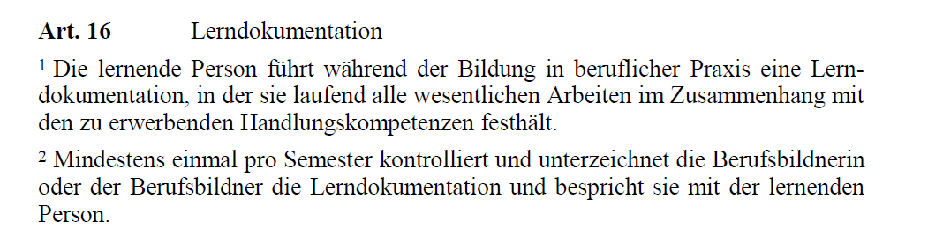
Notes:
Siehe nächste Folien ist alles genau erklärt

Slide 24
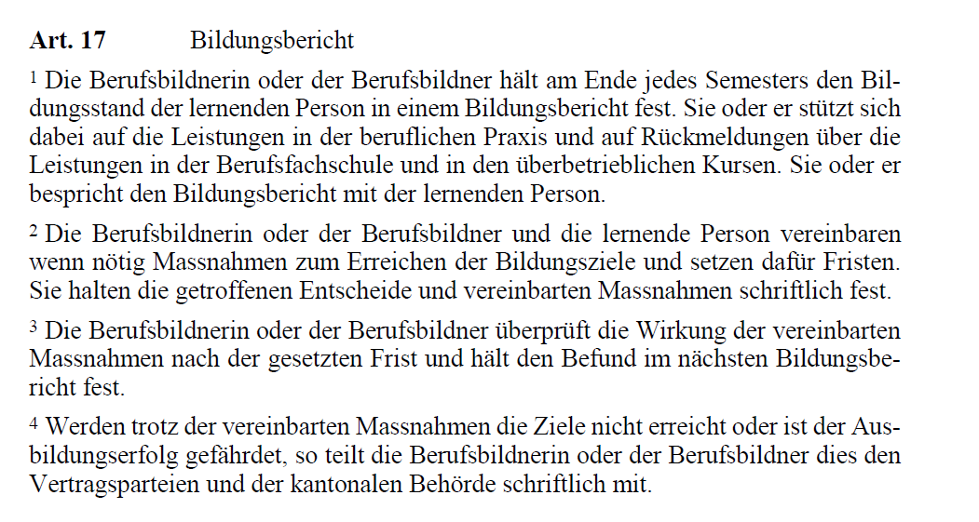
Notes:
Heute gilt ALS als Bildungsbericht
System führt üK und Betrieb automatisch zusammen – es fehlen Zeugnisse der Berufsschule
Bildungsbericht soll so nicht mega aufwändig sein
Bei Ausfall Praxisbildner können Rechte übertragen werden
Zeugnis kann hochgeladen werden und allfällige Massnahmen auch – Rest erfolgt automatisch

Slide 25
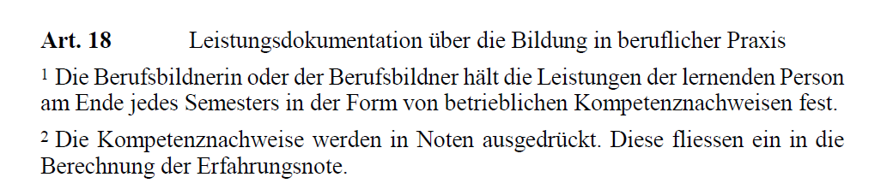

Slide 26
Bildungsplan

Slide 27
Bildungsplan
Branchenübergreifend:
Hauptteil mit
Übersicht über die Handlungskompetenzen
Leistungsziele für Betrieb und Berufsfachschule
Branchenspezifisch:
Anhang 2 mit
branchenspezifischen Arbeitssituationen
branchenspezifischen Leistungsziele für Betrieb und überbetriebliche Kurse
Notes:
Branchenübergreifend ist Hauptteil
Genaueres nächste Folien

Slide 28
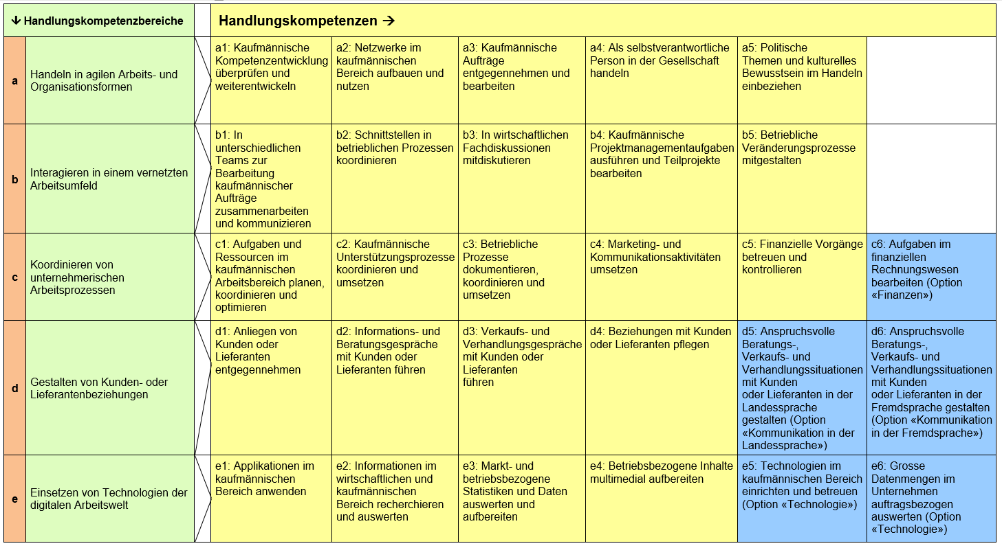
Bildungsplan – Übersicht über die Handlungskompetenzen

Slide 29
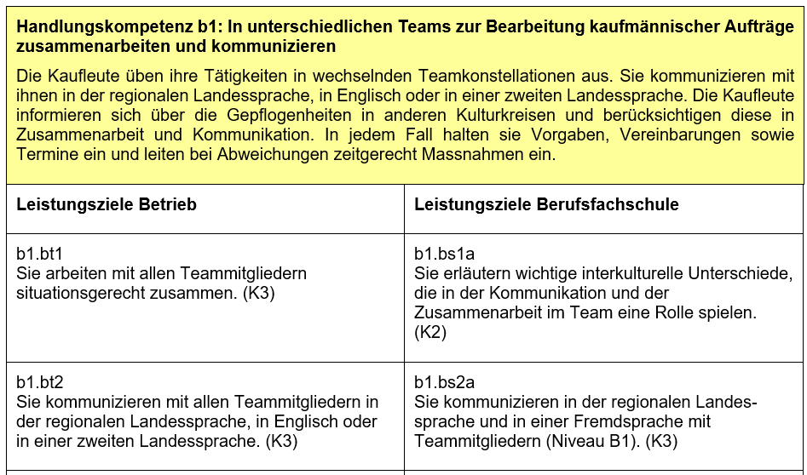
Bildungsplan – Leistungsziele für Betrieb und Berufsfachschule
Notes:
Zu detaillierte Folie – evtl. weglassen

Slide 30
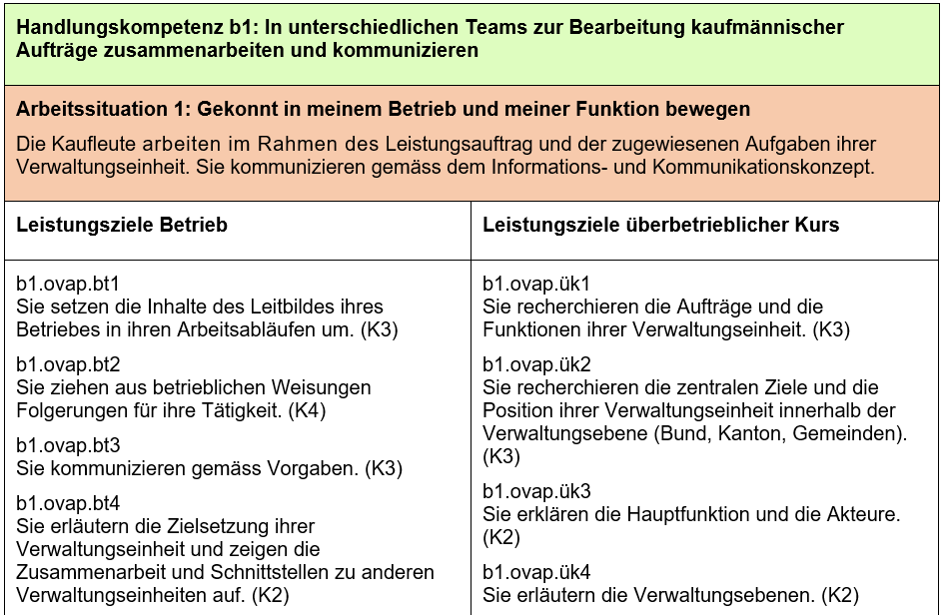
Bildungsplan – Anhang A2.15: Branchenspezifika
Branchenübergreifende Handlungskompetenz
Branchenspezifische Arbeitssituation
Branchenspezifische Leistungsziele für Betrieb und überbetriebliche Kurse
Notes:
Zu detaillierte Folie – evtl. weglassen

Slide 31
Betriebliches Ausbildungssystem

Slide 32


Branchenspezifische betriebliche Umsetzungs-instrumente ovap,
Workflow im Extranet
Beurteilung
Pro Lehrjahr
Von der BiVo
geforderte Nachweise
Art. 16–18,
Workflow Extranet ovap
mit Notensynchronisation
auf DBLAP 2
Betrieblicher Kompetenznachweis ovap
Beurteilungs-
kriterien
Pro Semester
Qualifikationsgespräch
Bildungsbericht ovap
Lerndokumentation/Persönliches Portfolio mit Praxisaufträgen, Kompetenzrastern (Selbst-/Fremdbeurteilung), Verhalten, Engagement, Massnahmen
Kompetenz-raster
Entwicklung
Lerndokumentation / Persönliches Portfolio
Pro Semester
Standortbestimmung
Laufend erstellte Selbst- und Fremdeinschätzung mittels Kompetenzraster
Praxis-auftrag
Ausbildungsplan
Laufend
Rückmeldung
Auftragserteilung
Praxisauftrag
Umsetzung
Ausbildungs-programm
Notes:
Unten Entwicklung der Kompetenzen (Lernende unterstützen zur Erreichung der Kompetenzen)
Oben Beurteilung
Ausbildungsprogramm entspricht dem Basisausbildungsprogramm
Feedback immer auch zeitnah, Beurteilungsgespräch ist Übersicht über das Ganze
Im Betrieb definieren, wer Beurteilung und Gespräch macht
= am Schluss ist der Bildungsbericht das Resultat (mit Unterschrift uploaden)
Bei minderjährigen Lernenden = Unterschrift gesetzlicher Vertreter einholen
Fehler auf Folie: Beurteilung erfolgt pro Semester
Entwicklung:
aBteilung pro Semster wird zugewiesen
Kompetenzraster hat mehrere Praxisaufträge, alle müssen verschoben werden
Wie viele Praxisaufträge pro Semester
Wenn man etwas ändert am Ausbildungsprogramm stimmt es nicht emhr mit der Schule überein, ist aber möglich.
Raster kann man verschieben

Slide 33
Ausbildungssysteme an Berufsfachschule und überbetrieblichen Kursen

Slide 34
Ausbildungssystem Berufsfachschule
Grundbildung EFZ:
Schultage pro Lehrjahr: 2 Tage – 2 Tage – 1 Tag
Keine Fächer mehr, der Unterricht ist nach Handlungskompetenzen strukturiert
Vollintegrierte Allgemeinbildung (wird gemeinsam mit den Berufskenntnissen vermittelt, vor allem in HKB A)
Details in
  Art. 11 der Bildungsverordnung und
  den nationalen Lehrplänen für die Berufsfachschulen (Fokus EFZ/Berufs-kenntnisse, Allgemeinbildung)
Notes:
Abu ist bei uns integriert

Slide 35
Ausbildungssystem Berufsfachschule
Grundbildung EFZ mit integrierter Berufsmaturität 1:
Schultage pro Lehrjahr: je 2 Tage, zusätzliche Lektionen werden im Rahmen von zusätzlichen Schultagen, Projekttagen etc. abgedeckt.
Lerninhalte des fächerorientierten Rahmenlehrplans für die Berufsmaturität
mit Trainingseinheiten für die kompetenzorientierten Berufskenntnisse kombiniert
Details in den nationalen Lehrplänen für die Berufsfachschulen, Fokus EFZ mit lehrbegleitender Berufsmaturität
Neue Bildungsverordnung ab August 2026
  Noten-Berechnung im QV - Erfahrungsnoten auf Zehntelsnoten gerundet
  zusammengesetzte Prüfungen (Sprachen) auf Zehntelsnoten gerundet
  Anpassung Lektionenzahl Mathematik
  Anpassungen im Rahmenlehrplan
  Zulassung BM2 ab Schuljahr 2029/30: Durchschnitt 5.0 (für beides)
Notes:
Integrierte Maturität weiterhin möglich
Teil BM ist fächerorientiert nicht Handlungskompetenzorientiert; BM ist klar ausgewiesen und separiert (sep, Unterricht)

Slide 36
Ausbildungssystem überbetriebliche Kurse
Vorbereitung
Grundlagen-studium und
Recherche
Grundlagen-studium und
Recherche
Grundlagen-studium und
Recherche
Grundlagen-studium und
Recherche
Grundlagen-studium und
Recherche
Durchführung
üK 1
üK 2
üK 3
üK 4
üK 5
Nach-bearbeitung
Praxis-/ Transferauftrag
Dokumentation
Praxis-/ Transferauftrag
Dokumentation
E-Test
(Training)
E-Test
(Training)
E-Test
(Training)
E-Test
(Training)
üK-Kompetenz-nachweise
Transferauftrag
Dokumentation
Transferauftrag
Dokumentation
üK-Kompetenznachweis 1
üK-Kompetenznachweis 2
E-Test
E-Test
E-Test
E-Test
Notes:
Hinweis üK-Leitung:
Blau umrandet = hier stehen die Lernenden gerade
Es gibt 5 üK-Blöcke über 5 Semester verteilt. Im letzten Semester der beruflichen Grundbildung finden ab Beginn des Qualifikationsverfahrens keine überbetrieblichen Kurse statt.
Thematisieren Sie auch die Organisation des Selbststudiums = orts- und zeitunabhängig (= Vorbereitungsaufträge wie Grundlagenstudium und Recherche sowie Nachbereitungsaufträge E-Test und Praxisaufträge)
!!!!!Berufsbildner soll in den ersten Tagen Extranet zeigen (Funktionalität, Arbeitsweise, individuelles Ausbildungsprogramm etc.), vor üK1 müssen die Lernenden Grundlagenstudium und Recherche machen

Slide 37
Qualifikationsverfahren

Slide 38
Qualifikationsverfahren im Überblick
PERSÖNLICHES PORTFOLIO: Meine Projekte / Meine Extrameile
Handlungskompetenzübergreifende bzw. -überschreitende Projekte und Umsetzungen
PERSÖNLICHES PORTFOLIO: Meine beruflichen Erfahrungen
Praxisaufträge mit Dokumentation pro Handlungskompetenz (Branche/Betrieb)
Abschlussprüfung Betrieb
(exkl. Option und Wahlpflichtbereiche)
Branchenspezifische geleitete Fallarbeit (Handlungskompetenz-bereiche A–E)
PERSÖNLICHES PORTFOLIO: Meine Kompetenznachweise
Zeugnisse
Zertifikate
usw.
Erfahrungsnoten Betrieb
Erfahrungsnoten BFS
(inkl. Option und Wahlpflichtbereich)
Erfahrungsnoten üK
Vertiefungsarbeit
Abschlussprüfung BFS
(exkl. Option und Wahlpflichtbereiche)
Branchenübergreifende Simulationen (Handlungskompetenzbereiche A–E) inkl. Allgemeinbildung und Fokus zweite Landessprache oder Englisch
PERSÖNLICHES PORTFOLIO:
Out of the box
Was zeichnet mich ausserhalb meiner Berufsrolle aus?
PERSÖNLICHES PORTFOLIO: Mein Fundament
Kompetenzraster pro Handlungs-kompetenz
Notes:
Relevant Abschlussprüfung Betreib und Berufsschule, Vertiefungsarbeit findet in der Schule statt

Slide 39
Ausführungsbestimmungen QV
Die Ausführungsbestimmungen zum Qualifikationsverfahren regeln das Qualifikationsverfahren im Detail:
Erfahrungsnote in Betrieb, Berufsfachschule und überbetrieblichem Kurs
Abschlussprüfungen für Betrieb und Berufsfachschule
Dies für:
Betrieblich organisierte Grundbildung (BOG)
Lehrbegleitende Berufsmaturität (BM 1)
Schulisch organisierte Grundbildung (SOG)
Notes:
SOG sind noch nicht bereit

Slide 40
Zusammenfassung
Kompetenzorientierte Umsetzung an allen Lernorten
Betrieb
Berufsfachschule
Überbetriebliche Kurse
Handlungs-kompetenz-orientierung
Bildungsplan
Handlungskompetenzen der Kaufleute EFZ
Branchenspezifische Arbeitssituationen, in denen
die Handlungskompetenzen eingesetzt werden
Kompetenzorientiertes Qualifikationsverfahren
Erfahrungsnoten
Abschlussprüfung

Slide 41

Klärung von Fragen, Austausch
Notes:
Evt. Murmelgruppen

Slide 42

Notes:
15 min bis 9.45 Uhr

Slide 43
Rolle der Berufsbildner/innen
Input
Schulungen für Berufsbildner/innen
Kauffrau/Kaufmann EFZ
Branche «Öffentliche Verwaltung/Administration publique/Amministrazione pubblica»

Slide 44
Das Wichtigste in Kürze
Sie sind die Berufsbildnerin bzw. der Berufsbildner Ihrer Lernenden.
In dieser Funktion haben Sie diverse Aufgaben wie beispielsweise Lernende rekrutieren, die Lernenden in die praktische Arbeit einführen und instruieren, Abläufe erklären, auf Fehler aufmerksam machen oder Qualifikationsgespräche führen.
Zugleich sind Sie stets Vorbild, Coach und Expertin bzw. Experte.

Slide 45
AufGaben der Berufsbildner/innen

Slide 46
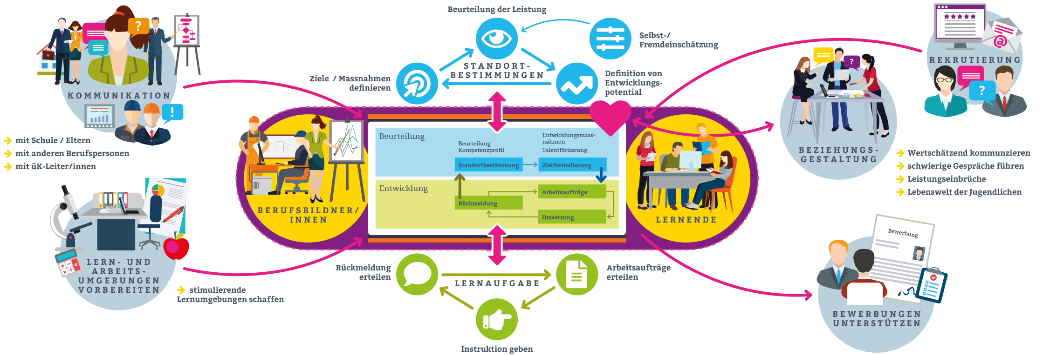
Meine Aufgaben als Berufsbildner/in
Quelle: SKKAB
Notes:
Berufsbildner muss sich der Vorbildrolle bewusst sein und die Konsequenzen
Es gibt Personen die rekrutieren und als Praxisbildner*in walten

Slide 47
Weiterbildung Berufs- und Praxisbildende
BiVo 2023 (Bildungsverordnung und Time2learn) → kostenpflichtige Schulungen
Berufsbildner/innen Schulung (ganzer Tag)
Praxisbildner/innen Schulung (halber Tag)
Berufs- und Praxisbildende (ab Sommer / Herbst 202627) → kostenlose Teilnahme
Handlungskompetenzorientiertes ausbilden (Kurzinput)
Handlungskompetenz vs. Künstliche Intelligenz (Kurzinput)
Professionelle Betreuung von Lernenden (0.5 Tage)
Praxisbildner/innen Schulung (0.5 Tage)
Refresherkurs (0.5 Tage)
Next Generation verstehen, führen und entwickeln (0.5 Tage)

Slide 48

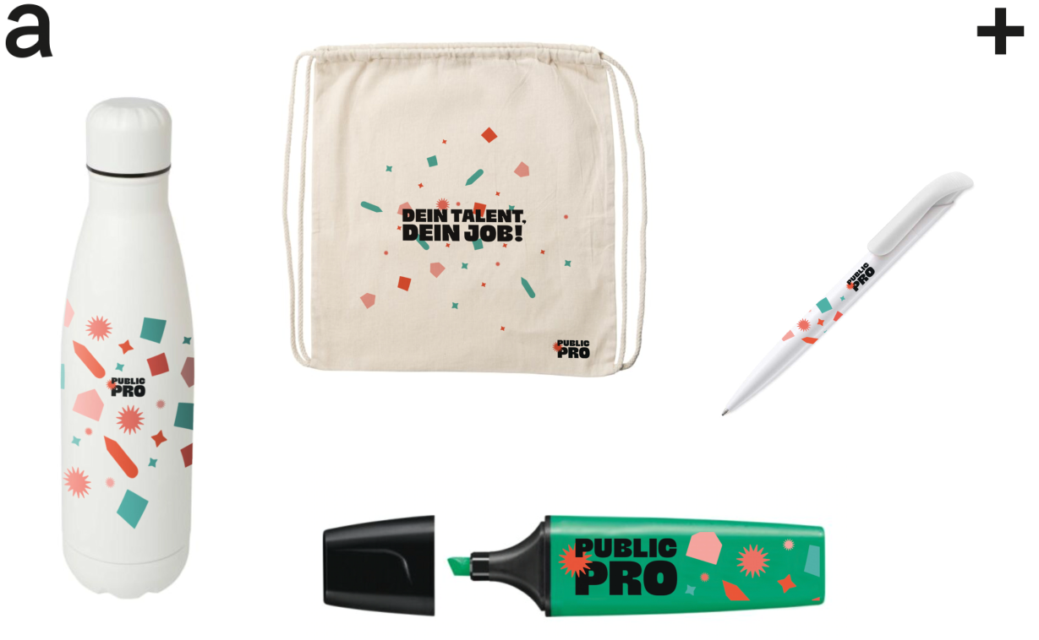
Public Pro: Die Lehre auf der Gemeinde im Kanton Aargau
Schaffung Identität und Marke
Einheitlicher Auftritt
Ersatz «KV uf de Gmeind»
Teilnahme an Berufsmessen
Give-Aways auf Bestellung
Schnupperlehren (Präsentation)
Kleiner Beitrag pro Gemeinde und Lernenden
Notes:
Lehrstelleninserate
Onboarding-Programm

Slide 49
Freiwillige Weiterbildungen Lernende
Einführungstag für alle Lernende (ca. 120 Teilnehmende)
  Programm
KI-Kompetenzen für Lernende
Social Media in meiner Gemeinde (PA a2, e4)
QV-Vorbereitungskurse (Q1 2027)
→ Ausschreibung: www.ipm-bildung.ch

Slide 50
Rolle als Berufsbildner/in

Slide 51
Meine Rolle als Berufsbildner/in
Coach
Ich als Berufsbildner/in unterstütze die Lernenden im Lernprozess.
Meine Rolle als Berufs-bildner/in
Vorbild
Ich als Berufsbildner/in agiere als Vorbild.
Expert/in
Ich als Berufsbildner/in bringe gezielt mein Fachwissen ein.

Slide 52
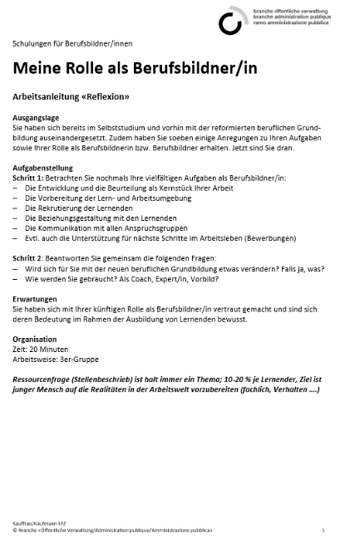
Reflexion
Ausgangslage
Sie haben sich bereits im Selbststudium und vorhin mit der reformierten beruflichen Grund­bildung auseinandergesetzt. Zudem haben Sie soeben einige Anregungen zu Ihren Aufgaben sowie Ihrer Rolle als Berufsbildnerin bzw. Berufsbildner erhalten. Jetzt sind Sie dran.
Aufgabenstellung
Schritt 1: Betrachten Sie nochmals Ihre vielfältigen Aufgaben als Berufsbildner/in:
Die Entwicklung und die Beurteilung als Kernstück Ihrer Arbeit
Die Vorbereitung der Lern- und Arbeitsumgebung
Die Rekrutierung der Lernenden
Die Beziehungsgestaltung mit den Lernenden
Die Kommunikation mit allen Anspruchsgruppen
Evtl. auch die Unterstützung für nächste Schritte im Arbeitsleben (Bewerbungen)
Schritt 2: Beantworten Sie gemeinsam die folgenden Fragen:
Wird sich für Sie mit der neuen beruflichen Grundbildung etwas verändern? Falls ja, was?
Wie werden Sie gebraucht? Als Coach, Expert/in, Vorbild?
Erwartungen
Sie haben sich mit der künftigen Rolle als Berufsbildner/in vertraut gemacht und sind sich deren Bedeutung im Rahmen der Lernendenausbildung bewusst.
Organisation
Zeit: 20 Minuten
Arbeitsweise: 3er-Gruppe

Slide 53
Austausch, Klärung von Fragen

Slide 54
Praxisaufträge, Kompetenzraster und Lerndokumentation
Input
Schulungen für Berufsbildner/innen
Kauffrau/Kaufmann EFZ
Branche «Öffentliche Verwaltung/Administration publique/Amministrazione pubblica»

Slide 55
Das Wichtigste in Kürze
Im Handlungsfeld «Entwicklung» erfolgt die Kompetenzentwicklung der Lernenden in erster Linie mithilfe von Praxisaufträgen und Kompetenzrastern.
Die Lernenden führen auf die Handlungskompetenzen abgestimmte Praxisaufträge aus. Sie dokumentieren und reflektieren ihr Handeln sowie ihre Erfahrung und entwickeln Verbesserungsvorschläge. Dadurch bauen sie die Handlungskompetenzen auf.
Zudem schätzen die Lernenden mithilfe des Kompetenzrasters ein, inwiefern sie die Handlungskompetenzen bereits entwickelt haben. Wo liegen ihre Stärken? Wo ihre Schwächen? Und wie können sie sich verbessern?
In der Lerndokumentation, dem Persönlichen Portfolio, wird die Kompetenz-entwicklung festgehalten.

Slide 56
Betriebliches Ausbildungssystem

Slide 57
branchenspezifische betriebliche Umsetzungs-instrumente ovap,
Workflow im Extranet
Beurteilung
Pro Lehrjahr
Von der BiVo
geforderte Nachweise
Art. 16–18,
Workflow Extranet ovap
mit Notensynchronisation
auf DBLAP 2
Betrieblicher Kompetenznachweis ovap
Beurteilungs-
kriterien
Pro Semester
Qualifikationsgespräch
Bildungsbericht ovap
Lerndokumentation/Persönliches Portfolio mit Praxisaufträgen, Kompetenzrastern (Selbst-/Fremdbeurteilung), Verhalten, Engagement, Massnahmen
Kompetenz-raster
Entwicklung
Lerndokumentation / Persönliches Portfolio
Pro Semester
Standortbestimmung
Laufend erstellte Selbst- und Fremdeinschätzung mittels Kompetenzraster
Praxis-auftrag
Ausbildungsplan
Laufend
Rückmeldung
Auftragserteilung
Praxisauftrag
Umsetzung
Ausbildungs-programm

Slide 58
Erfolgsfaktor «Entwicklungsprozesse begleiten»
Praxisaufträge erteilen und erläutern
Instruktion on the Job nach Bedarf vorsehen
Demonstration der Handlungen nach Bedarf vorsehen
Genügend Anwendungsfelder zum Aufbau von Routine bereitstellen
Umsetzung aktiv begleiten
Reflexion der gemachten Erfahrungen anregen
Regelmässige Rückmeldungen auf die praktische Umsetzung geben
Rückmeldung auf die übergeordnete Kompetenzentwicklung geben
Notes:
Was sind geeignete Arbeitspakete?
Vor allem im 1. Lehrjahr braucht es eine enge Begleitung mit genügend Anwendungsfenster
Praxisaufträge = üben, üben, üben…

Slide 59
Erfolgsfaktor «Entwicklungsprozesse beurteilen»
Selbst- und Fremdeinschätzungen vornehmen als Basis für das Qualifikationsgespräch
Einschätzungen auf Basis von bekannten Kriterien geben
Hilfsmittel = Kompetenzraster
Ableiten von Stärken/Begabungen und Schwächen
Einschätzung der Arbeitshaltung, Motivation, Leistungsfähigkeit
Definition von Massnahmen
Notes:
Kriterienraster als Hilfsmittel wichtig

Slide 60
branchenspezifische betriebliche Umsetzungs-instrumente ovap,
Workflow im Extranet
Beurteilung
Pro Lehrjahr
Von der BiVo
geforderte Nachweise
Art. 16–18,
Workflow Extranet ovap
mit Notensynchronisation
auf DBLAP 2
Betrieblicher Kompetenznachweis ovap
Beurteilungs-
kriterien
Pro Semester
Qualifikationsgespräch
Bildungsbericht ovap
Lerndokumentation/Persönliches Portfolio mit Praxisaufträgen, Kompetenzrastern (Selbst-/Fremdbeurteilung), Verhalten, Engagement, Massnahmen
Kompetenz-raster
Entwicklung
Lerndokumentation / Persönliches Portfolio
Pro Semester
Standortbestimmung
Laufend erstellte Selbst- und Fremdeinschätzung mittels Kompetenzraster
Praxis-auftrag
Ausbildungsplan
Laufend
Rückmeldung
Auftragserteilung
Praxisauftrag
Umsetzung
Ausbildungs-programm

Slide 61
Praxisauftrag
Ziel ist es, die Praxisaufträge auf den Lehrstart 2026 sinnvoll zu reduzieren!
Notes:
Eine Arbeitsgruppe ist aktuell daran die PA zusammenzufassen, streichen, ergänzen usw.
Voraussichtlich ab Start der Ausbildung 2026 mit 23/24 PA
Bisherige Lernende müssen weiterhin 66 machen

Slide 62
Leitmotto
Erzähl mir, und ich vergesse.
Zeige mir, und ich erinnere mich.
Lass es mich tun, und ich verstehe.
(Konfuzius)
Notes:
Man muss machen, erst dann kann man es

Slide 63
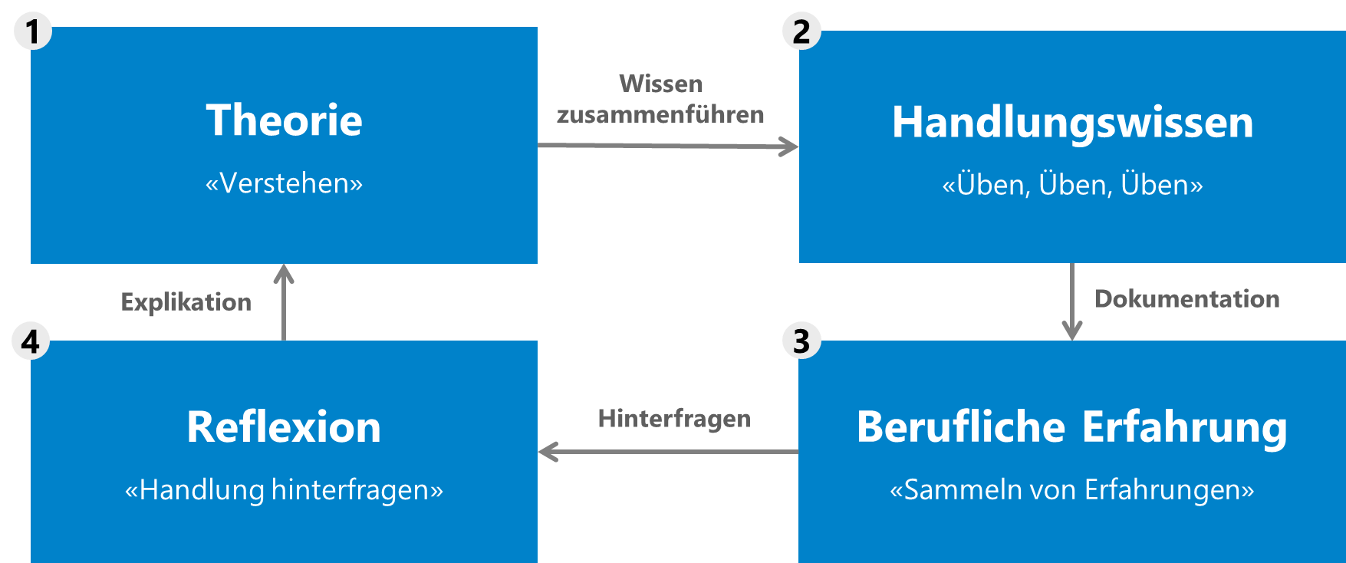
Praxisauftrag
Sind Arbeitsaufträge an die Lernenden im Berufsalltag.
Damit führen die Lernenden selbstständig konkrete berufliche Aufgaben aus und eignen sich auf diese Weise angestrebte Handlungskompetenzen an.
Indem sie ihre Erfahrung anschliessend dokumentieren und reflektieren sowie Verbesserungsmassnahmen ableiten, entwickeln sie ihre Handlungskompetenzen selbstständig weiter.
Notes:
Es braucht Erklärung, Vorgaben zum Pkt 1 auch im Betrieb (Theorie)

Slide 64
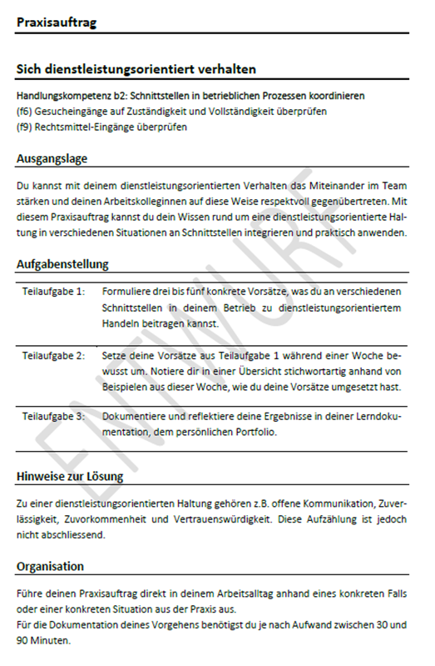
Praxisauftrag
Klar instruieren
Genügend Anwendungsfelder zum Aufbau von Routine bereitstellen
Umsetzung aktiv begleiten
Regelmässige Rückmeldungen auf die praktische Umsetzung geben
Reflexion der gemachten Erfahrungen anregen
Dokumentation der Erfahrungen und der Reflexionsergebnisse in der Lerndokumentation sicherstellen
Notes:
Teilaufgabe 1; Lernender muss z.B. wissen was Schnittstellen sind!
Teilaufgabe 2; Instruktion ist nötig, sonst überfordert
Online zeigen wie dies aussieht

Slide 65
Gesucheingänge auf
Zuständigkeit und Vollständigkeit überprüfen:
Kaufleute überprüfen die Zuständigkeit und Vollständigkeit von Gesuchen. Sie eröffnen ein entsprechendes Dossier und leiten die Gesuche zur Stellungnahme an die beteiligten Amtsstellen weiter. Fehlen Akten, setzen sie den Gesuchsteller
darüber in Kenntnis und vereinbaren eine Nachfrist. Sind alle notwendigen Akten und Unterlagen vorhanden, koordinieren sie den Aktenlauf für die Stellungnahmen bei den involvierten Amtsstellen.
Rechtsmitteleingänge überprüfen:
Die Kaufleute überprüfen Einsprache-, Rekurs- und Beschwerdeeingänge auf Zuständigkeit und formelle Richtigkeit und Fristeinhaltung. Ist ihre Amtsstelle nicht zuständig, leiten sie die Unterlagen an die zuständige Amtsstelle weiter. Sie bestätigen den Eingang, erfassen das Dossier im System und leiten die Anfechtung an die zuständige Sachbearbeitung weiter.
Notes:
Mit der branchenspezifischen Arbeitssituation Gesucheingänge auf Zuständigkeit und Vollständigkeit überprüfen werden gleich zwei Fliegen auf einen Schlag erledigt.
Einerseits das branchenspezifische Wissen bezüglich der Zuständigkeit und Vollständigkeit, wo im üK das Grundlagenwissen und erste Anwendungen dazu geübt werden, und andererseits eine optimale Arbeitssituation, wo die dienstleistungsorientierte Schnittstellenbearbeitung zum Tragen kommt. Gibt es doch Schnittstellen
- zum Gesuchsteller: Eingangsbestätigung, Nachfordern von Akten mit Nachfristen
- zu den anderen Amtsstellen: Unterlagen, Beilagen zur Verfügung stellen; Mitberichte, Stellungnahmen und deren Koordination, Rückmeldungen oder weiterleiten von Gesuchen an andere Stellen bei Nichtzuständigkeit
Genauso verhält es sich mit der Arbeitssituation Rechtsmittel-Eingänge überprüfen. Diese Arbeitssituation bietet die Möglichkeit, sich an Schnittstellen dienstleistungsorientiert zu verhalten, damit Gesuche oder der Rechtsmittelweg zügig bearbeitet werden können.
Kann auch sein, dass Rechtsmitteingänge auf einer anderen Abteilung geprüft werden → dann ist man aber verantwortlich, dass die andere Abteilung dies auch ausbildet.

Slide 66
Kompetenzraster

Slide 67
Kompetenzraster
Ermöglicht eine Selbsteinschätzung der persönlichen Kompetenzentwicklung anhand konkreter Kriterien.
Ist ein optimales Reflexionsinstrument.
Wird mit einer Fremdeinschätzung durch die Berufsbildenden ergänzt.
Das Kompetenzraster ist kein Test: Vielmehr ermöglicht es sowohl den Lernenden als auch den Berufsbildenden, die Kompetenzentwicklung der Lernenden über die Zeit hinweg zu verfolgen und Fortschritte deutlich zu machen.
Notes:
Kompetenzen können auch im Privatleben erarbeitet werden
Kompetenzraster hilft für Selbsteinschätzung (Lernender) und Fremdeinschätzung (Berufsbildner)

Slide 68
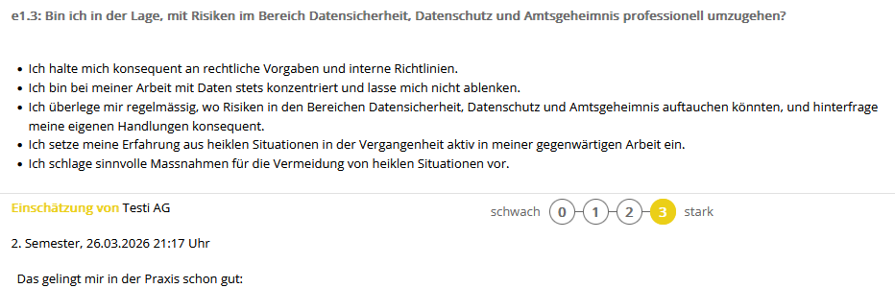
Kompetenzraster
Selbst- und Fremdeinschätzungen vornehmen als Basis für das Qualifikations-gespräch
Einschätzungen auf Basis der vorgegebenen Kriterien

Slide 69
Lerndokumentation/
Persönliches Portfolio
BM Ausnahme
Notes:
Wird unteranderem für Vertiefungsarbeit 3. LJ in Berufsschule benötigt.
Lernende mit BM 1 sind von diesem HKB A befreit und müssen somit keine Vertiefungsarbeit schreiben. → sollen trotzdem während den 3 Jahren etwaas ablegen, auch falls sie das Profil wechseln

Slide 70
Was macht eine gut geführte Lerndokumentation aus?
Die Lernenden haben ihre beruflichen Erfahrungen dokumentiert:
  die Vorgehensweise und gewonnene Erfahrung bei der Ausführung von Praxisaufträgen (und anderen spannenden sowie anspruchsvollen Aufgaben)
  wichtige Erkenntnisse aus der Reflexion des persönlichen Handelns und Verbesserungsmassnahmen
Die Lernenden haben ihre Kompetenzentwicklung ausgewertet:
  Gegenüberstellung Selbst-/Fremdeinschätzung
  ihre Stärken und Schwächen über die Handlungskompetenzen hinweg
  worauf sie in ihrer zukünftigen Entwicklung besonderen Wert legen, wie sie sich verbessern möchten
  Verständnis und Begründung für allfällig zusätzlich getroffene Massnahmen

Slide 71
Lerndokumentation
Optional:
Die Lernenden beschreiben Projekte oder Umsetzungen aus ihrer Grundbildung, die handlungskompetenzübergreifend sind oder über die Handlungskompetenzen einer Kauffrau/eines Kaufmanns hinausgehen.
Die Lernenden haben die Möglichkeit, ihre Kompetenzen in unterschiedlichen Bereichen anhand von formalen Nachweisen (beispielsweise Sprachzertifikate) zu belegen.
Die Lernenden zeigen auf, was sie – abgesehen von ihrer Berufsrolle – sonst noch auszeichnet (beispielsweise Pfadileiterin, Organisator vom örtlichen Seifenkistenrennen, Hobby usw.).
Notes:
Kompetenzen können auch im Privatleben erarbeitet werden

Slide 72
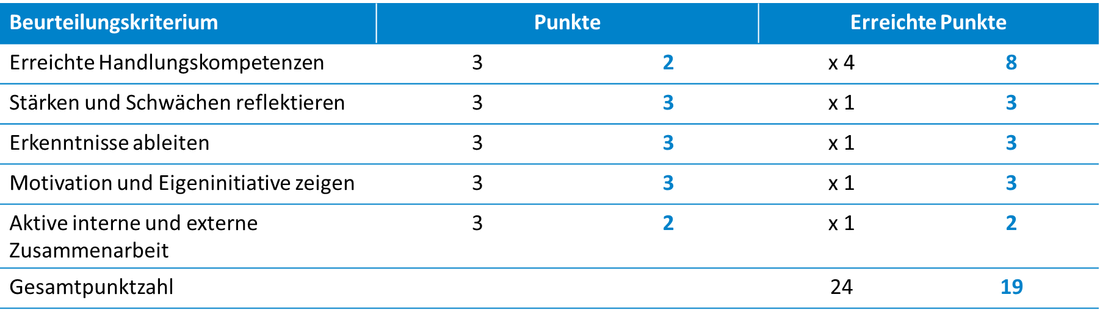


Lerndokumentation
Sprachen
Hobby
Kompetenzen
Projekte

Slide 73
Unterschiede bei schulischem bildungsweg (WMS)

Slide 74
Unterschiede schulische Bildung
1 ganzes Jahr ohne Berufsschule im Betrieb
1 grosser E-Test
1 Transferauftrag
ca. 15 oder 16 Praxisaufträge
10 ÜK-Präsenztage
Notes:
Personen sind 3 Jahre in der WMS und danach ein ganzes Jahr im Betrieb (ohne Schule)

Slide 75
Zusammenfassung
Kompetenzraster
Pro Handlungskompetenz mehrere Leitfragen mit Kriterien
Stärken und Schwächen einschätzen
Verbesserungsmassnahmen ableiten
Entwicklung
Praxisaufträge
Berufliche Aufgaben ausführen
Eigenes Handeln/Erfahrung dokumentieren
Eigenes Handeln/Erfahrung reflektieren und Verbesserungsmassnahmen definieren
Lerndokumentation
Berufliche Erfahrungen
Persönliche Kompetenzentwicklung
Optional: Projekte, Kompetenznachweise, Weiteres

Slide 76
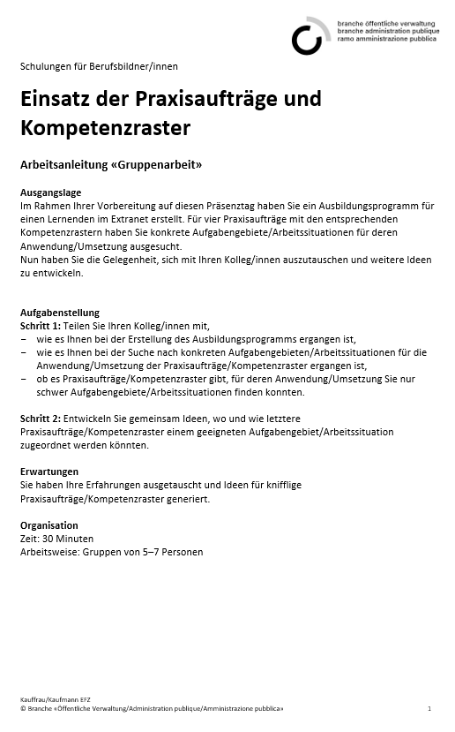
Einsatz der Praxisaufträge und Kompetenzraster
Ausgangslage
Im Rahmen Ihrer Vorbereitung auf diesen Präsenztag haben Sie ein Ausbildungsprogramm für einen Lernenden im Extranet erstellt. Für vier Praxisaufträge mit den entsprechenden Kompetenzrastern haben Sie konkrete Aufgabengebiete/Arbeitssituationen für deren Anwendung/Umsetzung ausgesucht.
Nun haben Sie die Gelegenheit, sich mit Ihren Kolleg/innen auszutauschen und weitere Ideen zu entwickeln.
Aufgabenstellung
Schritt 1: Teilen Sie Ihren Kolleg/innen mit,
wie es Ihnen bei der Erstellung des Ausbildungsprogramms ergangen ist,
wie es Ihnen bei der Suche nach konkreten Aufgabengebieten/Arbeitssituationen für die Anwendung/Umsetzung der Praxisaufträge/Kompetenzraster ergangen ist, ob es Praxisaufträge/Kompetenzraster gibt, für deren Anwendung/Umsetzung
Sie nur schwer Aufgabengebiete/Arbeitssituationen finden konnten.
Schritt 2: Entwickeln Sie gemeinsam Ideen, wo und wie letztere Praxisaufträge/Kompetenzraster einem geeigneten Aufgabengebiet/Arbeitssituation zugeordnet werden könnten.
Erwartungen
Sie haben Ihre Erfahrungen ausgetauscht und Ideen für knifflige Praxisaufträge/Kompetenzraster generiert.
Organisation
Zeit: 30 Minuten
Arbeitsweise: Gruppen von 5–7 Personen
Notes:
Gibt noch konkrete Anwendungsbeispiele unter www.ov-ap.ch – Information – Bivo 2023

Slide 77
Austausch, Klärung von Fragen

Slide 78

Mittagspause

Slide 79
Programm Nachmittag
Block 2 Fortsetzung | 13.10
Block 3: Ausbildungsprogramm | 13.30
Pause | 14.30
Block 3 Fortsetzung | 14.45
Block 4: Qualifikationsverfahren | 15.10
Abschluss / Ausblick | 15.50
Ende | 17.00

Slide 80
Qualifikationsgespräch
Betrieblicher Kompetenznachweis und Bildungsbericht

Slide 81
Betrieblicher Kompetenznachweis – Bildungsbericht
Gemäss BiVo Art. 18 und den Ausführungsbestimmungen zum Qualifikationsverfahren:
Jede/r Lernende/r erhält pro Semester einen betrieblichen Kompetenznachweis, der mit einer Note bewertet wird.
Die insgesamt sechs betrieblichen Kompetenznachweise bzw. Noten werden auf Grundlage des Qualifikationsgesprächs gesetzt.
Der sechste betriebliche Kompetenznachweis erfolgt bis spätestens 15. Mai des letzten Semesters.
Das auf eine ganze oder halbe Note gerundete Mittel aus der Summe der benoteten Kompetenznachweise ergibt die Erfahrungsnote Betrieb.
Die Noten der betrieblichen Kompetenznachweise werden bei einem Betriebs- oder Branchenwechsel übernommen.
Gemäss BiVo Art. 17:
Die Berufsbildenden halten am Ende jedes Semesters den Bildungsstand der lernenden Person in einem Bildungsbericht fest.
Notes:
Pro Semester muss einer gemacht werden

Slide 82
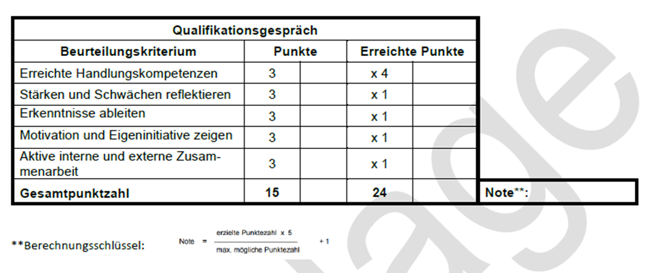
Betrieblicher Kompetenznachweis – Beurteilungskriterien
Notes:
Alles was unterschrieben werden muss, kann als PDF ausgedruckt werden
Mit Gewichtung (x4, x1)

Slide 83
Betrieblicher Kompetenznachweis – Beurteilungskriterien
Erreichte Handlungskompetenzen
Leitfrage: Hat der/die Lernende die für das entsprechende Semester vorgesehenen Handlungskompetenzen entwickelt? (Fokus: behandelte Arbeitssituationen und Arbeit mit Praxisaufträgen)
Stärken und Schwächen reflektieren
Leitfrage: Ist der/die Lernende in der Lage, die eigenen Stärken und Schwächen mithilfe des Kompetenzrasters zu reflektieren? (Fokus: behandelte Arbeits-situationen und Leitfragen aus Kompetenzraster)
Erkenntnisse ableiten
Leitfrage: Leitet der/die Lernende zentrale Erkenntnisse aus der Arbeit mit den Praxisaufträgen ab? (Fokus: über alle behandelten Arbeitssituationen hinweg)
Notes:
Hat der*die Lernende die Handlungskomptenz entwickelt?

Slide 84
Betrieblicher Kompetenznachweis – Beurteilungskriterien
Motivation und Eigeninitiative zeigen
Leitfrage: Zeigt der/die Lernende Motivation und Eigeninitiative beim persönlichen Kompetenzaufbau? (Fokus: über alle behandelten Arbeitssituationen hinweg)
Aktive interne und externe Zusammenarbeit
Leitfrage: Trägt der/die Lernende aktiv zur internen und externen Zusammenarbeit bei? (Fokus: über alle behandelten Arbeitssituationen hinweg)
Notes:
Das sind 2 Kriterien, die wir beobachten

Slide 85
Anmerkungen zur Beurteilung
Konzentrieren Sie sich auf die Gesamtleistung.
Beispiel: Ein Lernender hat an einem ausserordentlich hektischen Morgen, an dem ständig das Telefon klingelte, vergessen, eine Telefonnotiz zu schreiben. Ansonsten war er jedoch die Zuverlässigkeit in Person und hat alle Informationen rechtzeitig weitergeleitet (selbst an nachfolgenden hektischen Tagen). → Bitte den Lernenden nicht für diese eine Ausnahme bestrafen.
Begründen Sie alle Beurteilungen mit konkreten Beispielen aus der Praxis.
Beispiel: Einschätzung «Die Reflexion ist teilweise vorhanden. Mehrere wichtige Aspekte werden nicht angesprochen.» → Führen Sie auf, wann genau welche Aspekte nicht angesprochen wurden.

Slide 86
Beispiel
Erreichte Handlungskompetenzen
Die Lernende hat fast alle für das Semester vorgesehenen Handlungskompetenzen entwickelt. Sie hat fast alle Praxisaufträge dokumentiert und reflektiert. → 2 Punkte
Stärken und Schwächen reflektieren
Die Reflexion ist umfassend. Stärken und Schwächen werden aufgeführt. Die Lernende nimmt Bezug auf das Kompetenzraster. → 3 Punkte
Erkenntnisse ableiten
Die Lernende leitet zentrale Erkenntnisse ab. Diese nehmen auf die berufliche Praxis Bezug, sind nachvollziehbar und begründet. → 3 Punkte
Notes:
3 Punkte nicht mehr herausragend!
Leistung über ganzes Semester nicht einzelne Fälle

Slide 87
Beispiel
Motivation und Eigeninitiative zeigen
Die Lernende ist motiviert, ihre Kompetenzen weiter auszubauen. Sie zeigt auf, woran sie im kommenden Semester arbeiten möchte. Sie zeigt sich offen für eine persönliche Weiterentwicklung. → 3 Punkte
Aktive interne und externe Zusammenarbeit
Die Lernende ist aufmerksam und sieht selbstständig, wo ihre Mitarbeit zu einer positiven Entlastung des Teams bzw. Verbesserung der Teamleistung führt. Sie bietet ihre Unterstützung an bzw. muss nicht immer wieder dazu aufgefordert werden.
→ 2 Punkte
Notes:
Nächste Seite alles vorgegeben

Slide 88
Betrieblicher Kompetenznachweis – Beurteilungskriterien
Beurteilungskriterium | Punkte |  | Erreichte Punkte
Erreichte Handlungskompetenzen | 3 | 2 | x 4 | 8
Stärken und Schwächen reflektieren | 3 | 3 | x 1 | 3
Erkenntnisse ableiten | 3 | 3 | x 1 | 3
Motivation und Eigeninitiative zeigen | 3 | 3 | x 1 | 3
Aktive interne und externe Zusammenarbeit | 3 | 2 | x 1 | 2
Gesamtpunktzahl |  |  | 24 | 19
(19 x 5 / 24) + 1 = 4.96 > Note = 5
Notes:
Beurteilungshilfe fehlt (Raster für 0-3 Punkte)

Slide 89
Qualifikationsgespräch => betrieblicher Kompetenznachweis
Gesprächseröffnung
  Begrüssung
  Ziel und Ablauf des Gesprächs
  Zeitrahmen
  Erwartungen

Slide 90
Qualifikationsgespräch => betrieblicher Kompetenznachweis
Kompetenzentwicklung / Kompetenzbeurteilung
  Rückblick über das Semester (Gesamtleistung)
  Gesetzte Ziele aufgrund des Ausbildungsprogramms: Handlungskompetenzen aufgrund der Praxisaufträge und Kompetenzraster entwickeln
  Abgleich der Selbst- und Fremdeinschätzung (Stärken und Schwächen)
  Erkenntnisse aus den Praxisaufträgen und dem Kompetenzraster sowie der Selbst- und Fremdeinschätzung
  Persönliches Portfolio von den Lernenden kurz vorstellen lassen und würdigen
  Motivation und Eigeninitiative
  Aktive Mitarbeit und Verhalten

Slide 91
Qualifikationsgespräch => Bildungsbericht
=> Inhalte des betrieblichen Kompetenznachweises
Leistungen und Verhalten im überbetrieblichen Kurs
  Rückmeldung zu den Präsenztagen
  Erledigung der Vor- und Nachbearbeitungsaufgaben
  Stand Erfahrungsnote: E-Tests und Transferaufträge
Leistungen und Verhalten in der Berufsfachschule
  Rückmeldungen zum Unterricht in der BSF
  Absenzen
  Stand Erfahrungsnoten
Massnahmen
Zielsetzungen für nächstes Semester (Ausbildungsprogramm)
Notes:
Kann parallel besprochen werden bsp. ÜK un d Schule besprechen

Slide 92
Qualifikationsgespräch => Bildungsbericht
Gesprächsabschluss
  Wichtigste Gesprächspunkte zusammenfassen
  Kurzer Ausblick auf die nächste Ausbildungsabteilung und wer dort zuständig ist

Slide 93
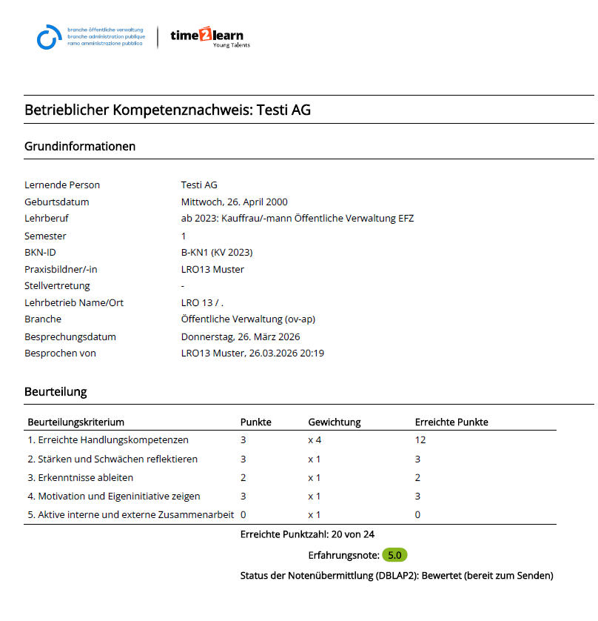
Betrieblicher Kompetenznachweis
Notes:
Praxisbildner können betr. Kompetenzen beurteilen, Ausbildungsverantwortliche den Bildungsbericht und die drei Lernorte zusammen führen
(ev. Gespräch zu Dritt; Lernende/Praxisbildner/Ausbildungsverantwortliche)

Slide 94
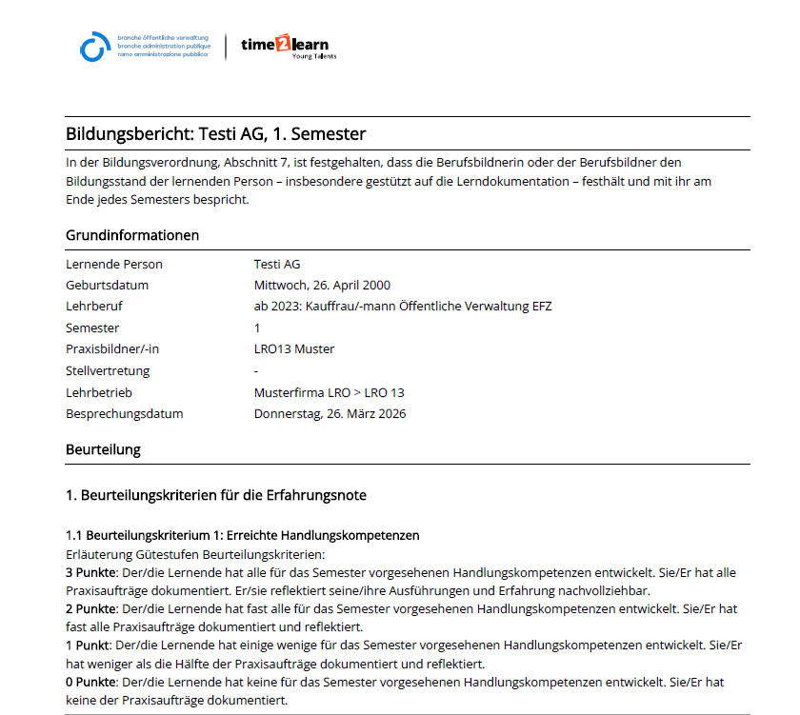
Bildungsbericht

Slide 95
branchenspezifische betriebliche Umsetzungs-instrumente ovap,
Workflow im Extranet
Beurteilung
Pro Lehrjahr
Von der BiVo
geforderte Nachweise
Art. 16–18,
Workflow Extranet ovap
mit Notensynchronisation
auf DBLAP 2
Betrieblicher Kompetenznachweis ovap
Beurteilungs-
kriterien
Pro Semester
Qualifikationsgespräch
Bildungsbericht ovap
Lerndokumentation/Persönliches Portfolio mit Praxisaufträgen, Kompetenzrastern (Selbst-/Fremdbeurteilung), Verhalten, Engagement, Massnahmen
Kompetenz-raster
Entwicklung
Lerndokumentation / Persönliches Portfolio
Pro Semester
Standortbestimmung
Laufend erstellte Selbst- und Fremdeinschätzung mittels Kompetenzraster
Praxis-auftrag
Ausbildungsplan
Laufend
Rückmeldung
Auftragserteilung
Praxisauftrag
Umsetzung
Ausbildungs-programm
Notes:
Übermittlung DBLAP pro Semester nicht Jahr

Slide 96
Zusammenfassung Semester für Praxisbildner/in
Praxisauftrag B4 AP1
Praxisauftrag B4 AP2
Praxisauftrag B4 AP3
Praxisauftrag A3 AP1
Praxisauftrag A3 AP2
So viele Praxisaufträge (PA) wie zugeteilt
Kompetenz-raster B4
Kompetenz-raster A3
Kompetenzraster alle wo die PA erstellt wurden
Qualigespräch: Alle Kompetenzraster von diesem Semester und weitere Punkte
Quali-gespräch
Notes:
Achtung bei den PA: von der gleichen Handlungskompetenz zB B4 müssen genommen werden

Slide 97
Was nehme ich mit
Aufgabenstellung
Lassen Sie den Block 2 «Betriebliche Umsetzungsinstrumente und Erfahrungsnote» nochmals Revue passieren.
Halten Sie die wesentlichen Erkenntnisse in einer für Sie passenden Form schriftlich fest.
Organisation:
Zeit: 5 Minuten
Arbeitsweise: Einzelarbeit

Slide 98
Tipps und Tricks zur Anpassung des Ausbildungsprogramms
Schulungen für Berufsbildner/innen
Kauffrau/Kaufmann EFZ
Branche «Öffentliche Verwaltung/Administration publique/Amministrazione pubblica»

Slide 99
Das Wichtigste in Kürze
Das Standard-Ausbildungsprogramm der ovap soll an die verwaltungsspezifischen Bedürfnisse angepasst werden. Da dieses Ausbildungsprogramm jedoch auf die Grundlagenvermittlung in Berufsfachschule und überbetrieblichen Kursen abgestimmt ist, gilt das Motto: nur soviel wie nötig anpassen.
Notes:
Verwaltungsspezifische Bedürfnisse anpassen, aber wirklich nur wo nötig

Slide 100
Erstellung des Ausbildungsprogramms

Slide 101
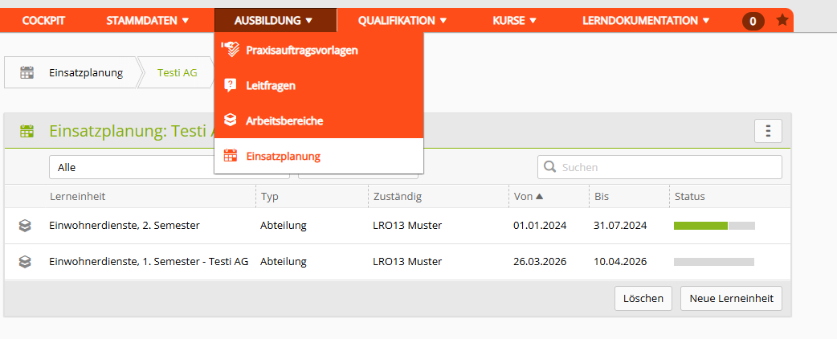
Schritte im Überblick
Bildungsverordnung und Ausbildungsprogramm der ovap als Grundlagen nutzen
Wahlpflichtbereiche thematisieren
Optionen mit betrieblicher Realität abstimmen, Inhalte der Optionen studieren und Optionen in der entsprechenden Abteilung verorten
Abklärungen zur Umsetzung treffen
Einschränkungen berücksichtigen
Notes:
Wahlpflichtbereich (Stufe Rekrutierung ansprechen), Schulen entscheiden und haben das letzte Wort (ev. mit Eintrittstest)
Optionen; 6 Monate im 5. Semester reichen, im 6.Semester läuft eh nicht mehr viel……
Idee; Option Finanzen bei 2 Lernenden im 4. und 5. Semester (… und nicht im 5. und 6. Semester)
→ BM-Lernende wählen keine Option in der BFS und keine im Betrieb
Planung Muster Ausbildungsprogramm (https://ovag.gemeinden-ag.ch/page/1211)

Slide 102
1. Bildungsverordnung und Ausbildungsprogramm der ovap als Grundlagen nutzen
In der Bildungsverordnung sind die grundsätzlichen Inhalte der beruflichen Grundbildung «Kauffrau/Kaufmann EFZ» definiert:
  Art. 5: Wahlpflichtbereiche
  Art. 6: Optionen
  Art. 8: Handlungskompetenzen
Das Ausbildungsprogramm der ovap gibt einen Überblick über die Standardinhalte
für die berufliche Grundbildung in der öffentlichen Verwaltung.

Slide 103
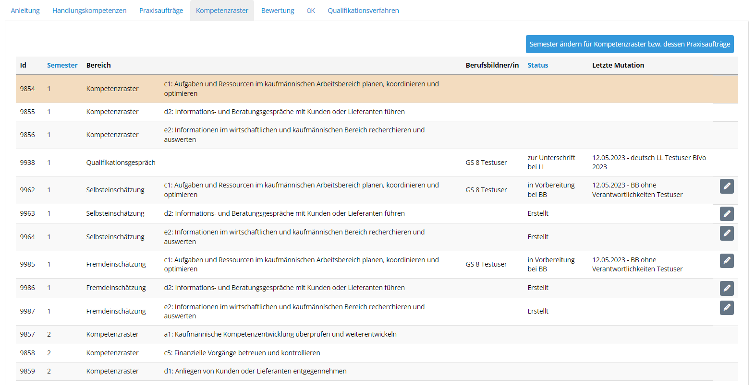

Slide 104
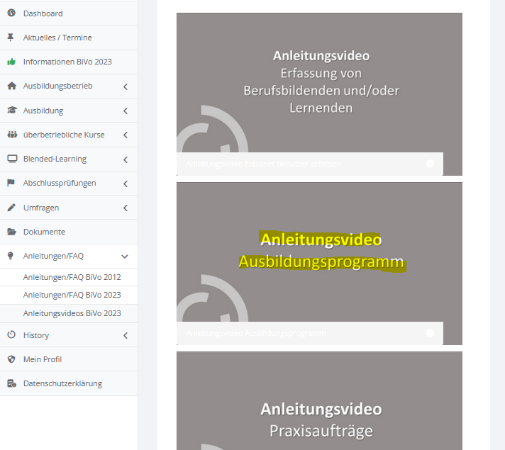
Ausbildungsprogramm im Extranet erstellen

Slide 105
2. Wahlpflichtbereiche thematisieren
Die Wahlpflichtbereiche dienen der Förderung der Talente der Lernenden.
Gemäss Art. 5 BiVo einigen sich die Lehrvertragsparteien nach Anhörung der Berufsfachschule auf einen Wahlpflichtbereich.
Verfügbare Wahlpflichtbereiche:
  Zweite Fremdsprache
  Individuelle Projektarbeit (inkl. reduziertem Sprachunterricht und Interkulturalität)

Slide 106
3. Optionen aufgrund der betrieblichen Möglichkeiten wählen
Finanzen
Kommunikation in der Landessprache
Kommunikation in der Fremdsprache
Technologie

Slide 107
3. Optionen abstimmen und Abteilungen zuordnen
Finanzen: Aufgaben im finanziellen Rechnungswesen bearbeiten (HK c6)
Kommunikation in der Landessprache: Anspruchsvolle Beratungs-, Verkaufs- und Verhandlungssituationen mit Kunden oder Lieferanten in der Landessprache gestalten (HK d5)
Kommunikation in der Fremdsprache: Anspruchsvolle Beratungs-, Verkaufs- und Verhandlungssituationen mit Kunden oder Lieferanten in der Fremdsprache gestalten (HK d6)
Technologie: Technologien im kaufmännischen Bereich einrichten und betreuen
(HK e5), grosse Datenmengen im Unternehmen auftragsbezogen auswerten (HK e6)
Notes:
Fehler im Video Technologie (auf Extranet); Aussage HK e5 oder e6; richtig ist HKe5 und e6
Beide Handlungskompetenzen sind bei dieser Option abzudecken (inkl. der entsprechenden Praxisaufträge)!

Slide 108
3. Optionen abstimmen und Abteilungen zuordnen
Praxisbeispiele für die Optionen suchen:
Finanzen: Finanzamt
Kommunikation in der Landessprache: Zivilstandesamt
Kommunikation in der Fremdsprache: Migrationsamt
Technologie: Amt für Informatik
Notes:
Finanzen muss nicht nur Finanzamt sein, das könnten auch andere Abteilungen bzw. Betriebe sein (Altersheim……)

Slide 109
4 & 5: Abklärungen zur Umsetzung treffen und Einschränkungen berücksichtigen
In welchen Abteilungen können welche Handlungskompetenzen aufgebaut werden (Umsetzung/Anwendung der Praxisaufträge und der Kompetenzraster?)
Können diese Abteilungen die Lernenden in der vom Standard-Ausbildungsprogramm vorgesehenen Zeitperiode ausbilden?
Falls nein, welche Alternativen gibt es (hinsichtlich Abteilung oder Zeitperiode)?

Slide 110
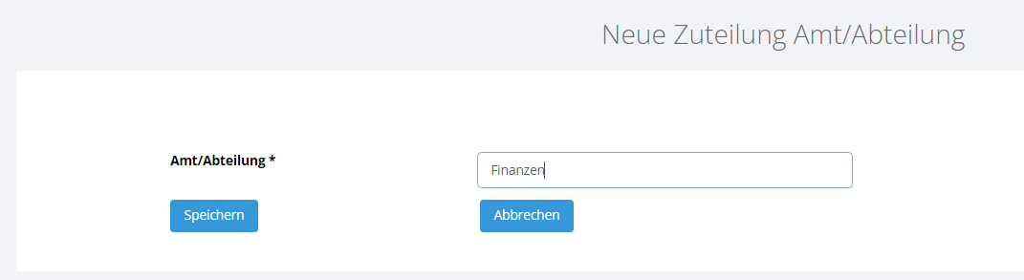
Abklärungen zur Umsetzung treffen und Einschränkungen berücksichtigen

Slide 111
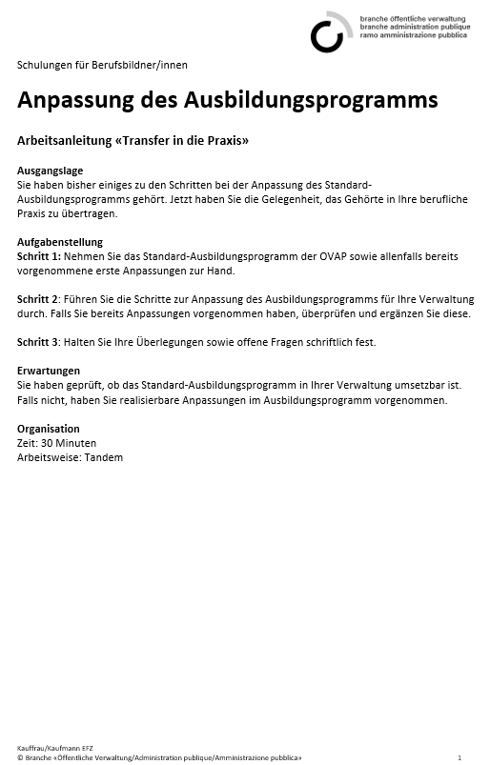
Transfer in die Praxis
Ausgangslage
Sie haben bisher einiges zu den Schritten bei der Anpassung des Standard-Ausbildungsprogramms gehört. Jetzt haben Sie die Gelegenheit, das Gehörte in Ihre berufliche Praxis zu übertragen.
Aufgabenstellung
Schritt 1: Nehmen Sie das Standard-Ausbildungsprogramm der OVAP sowie allenfalls bereits
vorgenommene erste Anpassungen zur Hand.
Schritt 2: Führen Sie die Schritte zur Anpassung des Ausbildungsprogramms für Ihre Verwaltung durch.
Falls Sie bereits Anpassungen vorgenommen haben, überprüfen und ergänzen Sie diese.
Schritt 3: Halten Sie Ihre Überlegungen sowie offene Fragen schriftlich fest.
Erwartungen
Sie haben geprüft, ob das Standard-Ausbildungsprogramm in Ihrer Verwaltung umsetzbar ist. Falls nicht,
haben Sie realisierbare Anpassungen im Ausbildungsprogramm vorgenommen.
Organisation
Zeit: 30 Minuten
Arbeitsweise: Tandem
Notes:
Überlegen was muss geändert werden
Lehrstart
Optionen
Rotationsplan wie möglich?

Slide 112


Slide 113
Austausch, Klärung von Fragen
Notes:
Sammeln Sie wichtige Erkenntnisse der Teilnehmenden aus der Transferaufgabe. Die Teilnehmenden sollen sich ruhig auch gegenseitig Tipps und Tricks mit auf den Weg geben.
Beantworten Sie Fragen der Teilnehmenden.
Halten Sie Fragen sowie Anmerkungen, auf die Sie zu einem späteren Zeitpunkt eingehen werden, im Themenspeicher fest.

Slide 114
Was nehme ich mit
Aufgabenstellung
Gehen Sie den «Block 3: Ausbildungsprogramm» nochmals durch.
Halten Sie die wesentlichen Erkenntnisse in einer für Sie passenden Form schriftlich fest.
Organisation:
Zeit: 5 Minuten
Arbeitsweise: Einzelarbeit

Slide 115
Überblick Qualifikationsverfahren,
Tipps und Tricks zur Abschlussprüfung
Schulungen für Berufsbildner/innen
Kauffrau/Kaufmann EFZ
Branche «Öffentliche Verwaltung/Administration publique/Amministrazione pubblica»
Notes:
Details stehen noch nicht – darum vielleicht Folien rausnehmen und nur Überblick geben (KS)

Slide 116
Das Wichtigste in Kürze
Das Qualifikationsverfahren (QV) Kauffrau/Kaufmann EFZ ist komplex.
Es besteht aus drei grossen Bereichen:
  Erfahrungsnoten (üK, Betrieb und BFS)
  Abschlussprüfung Betrieb
  Abschlussprüfung BFS
Zusätzlich arbeiten die Lernenden mit einem Persönlichen Portfolio und erstellen daraus abgeleitet eine Vertiefungsarbeit.
Um die Lernenden bei der QV-Vorbereitung effektiv zu unterstützen, ist es wichtig, dass Sie den Aufbau des QV und die Zusammenhänge zwischen den einzelnen Elementen genau kennen.

Slide 117
Wie ist die Abschlussprüfung ausgestaltet?

Slide 118
Überblick Qualifikationsverfahren
PERSÖNLICHES PORTFOLIO: Meine beruflichen Erfahrungen
Praxisaufträge mit Dokumentation pro Handlungskompetenz (Branche/Betrieb)
Abschlussprüfung Betrieb
(exkl. Option und Wahlpflichtbereiche)
Branchenspezifische geleitete Fallarbeit (Handlungskompetenz-bereiche A–E)
Erfahrungsnoten Betrieb
Erfahrungsnoten BFS
(inkl. Option und Wahlpflichtbereich)
Erfahrungsnoten üK
Vertiefungsarbeit
Abschlussprüfung BFS
(exkl. Option und Wahlpflichtbereiche)
Branchenübergreifende Simulationen (Handlungskompetenzbereiche A–E) inkl. Allgemeinbildung und Fokus 2. Landessprache oder Englisch
PERSÖNLICHES PORTFOLIO: Mein Fundament
Kompetenzraster pro Handlungs-kompetenz
Notes:
Wichtig: Vertiefungsarbeit gehört zum QV der BFS!

Slide 119
Erfahrungsnoten

Slide 120
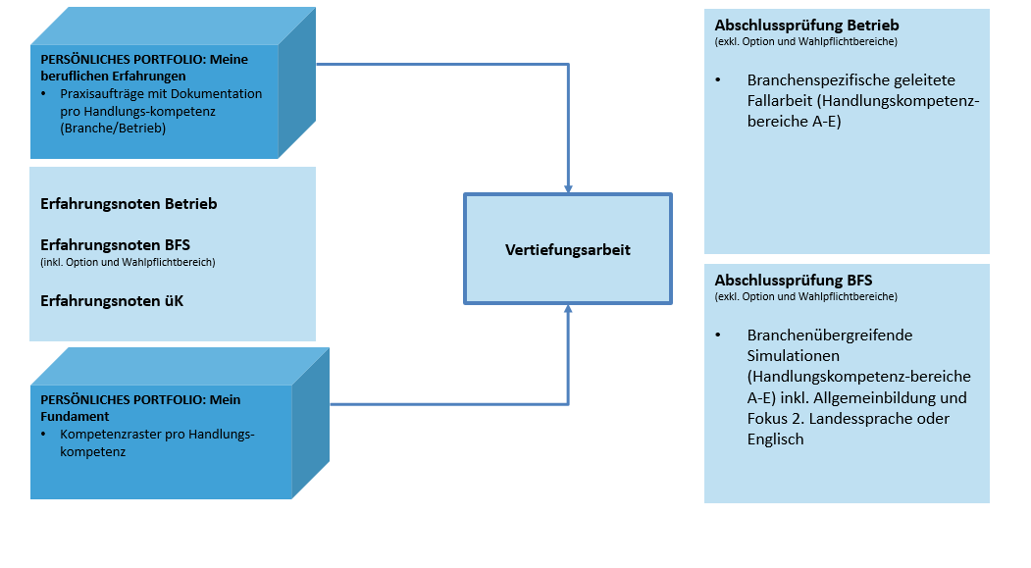
Erfahrungsnote Betrieb
Aufbau
6 betriebliche Kompetenznachweise (1 pro Semester)
Erfahrungsnote = Mittelwert aus diesen 6 Noten
Umsetzung pro Kompetenznachweis
Beurteilung der Aspekte
Stand der Kompetenzentwicklung
Reflexion des Stands der Kompetenzentwicklung
Erkenntnisse aus dem Umsetzen der Praxisaufträge
Motivation und Eigeninitiative
durch die Berufsbildner/innen (Hilfsmittel: Praxisaufträge, Kompetenzraster, Qualifikationsgespräche).
Inhalt
A−E (exkl. Option und Wahlpflichtbereich)
Notes:
Wahlpflichtbereich ist nur schulisch

Slide 121
Erfahrungsnote üK
Aufbau
2 üK-Kompetenznachweise
  üK-KN 1 zu den üK-Blöcken 1 und 2
  üK-KN 2 zu den üK-Blöcken 3 und 4
Erfahrungsnote = Mittelwert aus diesen 2 Noten
Umsetzung pro üK-Kompetenznachweis
2 Zertifikatstest (50 %, Fokus Wissen/Verständnis): je 12 geschlossenen Aufgaben à 20 Minuten
1 Transferauftrag (50 %, Fokus Fertigkeiten): eine Handlung im Betrieb umsetzen, dokumentieren und reflektieren
Inhalt
Branchenspezifika
Notes:
Transferauftrag aus den ÜK’s haben einen Umfang von 4 Stunden im Betrieb
Korrektur und Bewertung durch LRO (Annahme: 90’ für Beurteilung)
E-Test: 20 Minuten zu Hause/Betrieb (dürfen Unterlagen brauchen. Hilft aber zeitlich nicth)

Slide 122
Erfahrungsnote Berufsfachschule
Die Lernenden absolvieren verschiedene Kompetenznachweise pro
Semester in den behandelten Handlungskompetenzbereichen.
Daraus ergeben sich die Semesterzeugnisnoten in den Bereichen:
  HKB A (Semester 1–5)
  HKB B (Semester 1–6)
  HKB C (Semester 1–6)
  HKB D (Semester 1–4)
  HKB E (Semester 1–4)
  Wahlpflichtbereich (Semester 1–4)
  Option (Semester 5–6)
Aus allen Noten eines Semesters wird die Gesamtsemesterzeugnisnote berechnet (Mittelwert)
Erfahrungsnote = Mittelwert aus den Gesamtsemesterzeugnisnoten aller 6 Semester

Slide 123
Ausgestaltung der Kompetenznachweise BFS
 | Zielsetzung | Umsetzung
A: Wissen / Verständnis (deklaratives Wissen) | Die Lernenden zeigen, dass sie über das erforderliche Wissen/Verständnis verfügen. | Die Lernenden bearbeiten verschiedene offene und geschlossene Aufgabenstellungen (Single Choice, Multiple Choice, Reihenfolge, Zuordnung).
B: Anwendung (prozedurales Wissen) | Die Lernenden zeigen, dass sie in der Lage sind, die erworbenen Grundlagen in den Handlungskompetenzbereichen anzuwenden. | Die Lernenden bearbeiten z.B. Handlungssimulationen Mini Cases Critical Incidents Rollenspiele
C: Vernetzung von verschiedenen Kompetenzen (interdisziplinäre Anwendung ab den fortgeschrittenen Semestern) | Die Lernenden zeigen, dass sie ihr prozedurales Wissen in unterschiedlichen Situationen anwenden können und in der Lage sind, ihre Fähigkeiten und Fertigkeiten in den verschiedenen Handlungskompetenzen miteinander zu verknüpfen. | Die Lernenden bearbeiten verschiedene Anwendungsaufgaben.
D: Prozessbewertung (metakognitives Wissen) | Die Lernenden werten ihren individuellen Prozess der Kompetenzentwicklung aus und zeigen ihre sprachlich-kommunikative Kompetenz. | Die Lernenden führen gemeinsam mit der Lehrperson eine Standortbestimmung anhand des Persönlichen Portfolios durch.
Notes:
Ev. auf diese Folie verzichten – betrifft lediglich die BFS

Slide 124
Vertiefungsarbeit
Notes:
Theoretisch haben wir nichts damit zu tun –> läuft alles über die Schule
Nur das Portfolio für die Grundlage wird von uns genommen → saubere Führung unterstützen
Nachfragen, aber grundsätzlich nicht helfen

Slide 125
Vertiefungsarbeit
In der Vertiefungsarbeit stellen die Lernenden ihre persönlichen Kompetenzen sowohl als Mitglied der Gesellschaft als auch als Berufsperson auf strukturierte Weise dar.
Als Grundlage dient das Persönliche Portfolio (Dokumentationen zu Praxisaufträgen, Kompetenzraster usw.).
Als Hilfsmittel dienen den Lernenden eine Vorlage und eine konkrete Aufgabenstellung.

Slide 126
Struktur der Vertiefungsarbeit
Das mache ich:
Privatperson: Meine wichtigsten Aufgaben als aktives Mitglied der Gesellschaft.
Berufsperson: Meine wichtigsten Aufgaben im Berufsleben.
Das lernte ich:
Privatperson: In diesem Bereich habe ich mich als Privatperson besonders weiterentwickelt.
Berufsperson: In diesem Bereich habe ich mich als Berufsperson besonders verbessert.
Das bin ich:
Privatperson: Diese Einstellungen, Haltungen oder Verhaltensweisen sind mir in meinem privaten Alltag wichtig.
Berufsperson: Diese Einstellungen, Haltungen oder Verhaltensweisen sind mir in meinem Berufsalltag wichtig.
Das kann ich:
Privatperson: Das gelingt mir gut in meinem Privatleben.
Berufsperson: Das gelingt mir gut in meinem Arbeitsalltag.
Das hat sich mir gezeigt:
Privatperson: Das ist meine grösste Erkenntnis über mich als Mitglied dieser Gesellschaft.
Berufsperson: Das ist meine grösste Erkenntnis im Zusammenhang mit meinem Beruf bzw. der Ausführung meiner beruflichen Aufgaben.
Notes:
Berufsbildung umfasst auch die Privatperson i.S. von gesellschaftsfähig machen - darum diese Trennung Privat- und Berufsperson
Ev. diese Folie auch weglassen (da BFS)

Slide 127
Beurteilung der Vertiefungsarbeit
Die Vertiefungsarbeit an sich wird nicht beurteilt.
Sie wird aber im Rahmen der Abschlussprüfung an der Berufsfachschule von den Kandidat/innen präsentiert (7–8 Minuten).
Anschliessend stellen die Prüfungsexpert/innen Konkretisierungs- und Verständnisfragen zur Vertiefungsarbeit (7–8 Minuten). Die Beantwortung dieser Fragen fliesst in die Note ein.
Notes:
Ev. diese Folie auch weglassen (da BFS)

Slide 128
Tipps und Tricks
Unterstützen Sie die Lernenden dabei, ihre Kompetenzen realistisch einzuschätzen (z.B. durch Rückmeldungen in Folge von Praxisaufträgen, durch Arbeiten mit dem Kompetenzraster, durch Aufforderung zur Selbsteinschätzung usw.).
Fordern Sie die Lernenden regelmässig zur Reflexion auf (z.B. nach Praxisaufträgen fragen «Was lief gut, was weniger?», Werke gemeinsam besprechen usw.)
Zeigen Sie den Lernenden auf, worin sie sich besonders stark entwickelt haben.
Sprechen Sie mit den Lernenden nicht nur über ihr Handeln (was mache ich), sondern auch über die dahinterliegenden Einstellungen und Haltungen (warum handle ich so).
Notes:
Ev. diese Folie auch weglassen (da BFS)
Standortbestimmung erfolgt bei Qualifikationsgesprächen und Besprechung Bildungsbericht

Slide 129
Qualifikationsbereich «Praktische Arbeit»
Notes:
Unser Bereich

Slide 130
Betriebsporträt
obligatorischer Bestandteil des Qualifikationsverfahrens (QV)
Individuelle Erstellung
Grundlage für betriebliche Prüfung
  Ausbildungsbetrieb
  Durchlaufene Ämter/Abteilungen/Einsatzbereiche
  Typische Aufgaben und Kommunikationssituationen
Erarbeitung erfolgt auf Arbeitszeit als Blended Learning (4h vor und 4h nach ÜK 5)
Abgabetermin 28. Februar über Bildungsplattform
Notes:
Das Betriebsporträt ist ein obligatorischer Bestandteil des Qualifikationsverfahrens (QV) im Bereich Praktische Arbeit
2. Angaben zum Ausbildungsbetrieb
(Name, Grösse, Haupttätigkeitsfelder, Organigramm)
3. Ausbildungsumfeld
(durchlaufene Abteilungen und Einsatzbereiche pro Semester inkl. Dauer)
4. Beschreibung wichtiger Aufgaben
o Pro Semester: mindestens eine beschriebene Aufgabe
o Angaben zu Autonomiegrad, eingesetzten Tools, Schnittstellen, rechtlichen Grundlagen
5. Kommunikationssituationen
o Mindestens drei konkrete Beispiele aus dem Berufsalltag
o Beschreibung der Situation, ausgeführte Tätigkeit, rechtliche Grundlage und Kundentyp
Erstellung Betriebsporträt: Gehört zu den 5 ÜK Tagen welche nicht in Lenzburg stattfinden

Slide 131
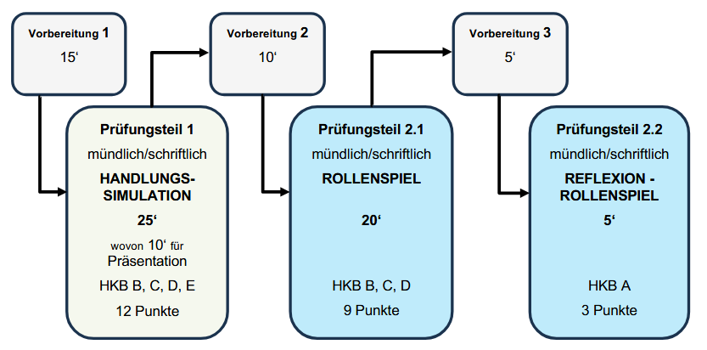
Provisorischer Prüfungsablauf
Total 50 Minuten Prüfung und zusätzliche 30 Minuten Vorbereitung
Wegleitung
Notes:
Es gibt keine schriftliche Prüfung mehr!
Prüfungsteil 1
Mündliche Präsentation der Lösung
Je nach Aufgabe können schriftliche Elemente integriert werden
Mündlich: Vertiefungs- und Transfergespräch zur präsentierten Lösung
Prüfungsteil 2.1
Mündliches Rollensnpiel
Je nach Aufgabe können schriftliche Elemente integriert werden
Prüfungsteil 2.2
- Mündlich: Präsentation der Relexion

Slide 132
Qualifikationsbereich «Praktische Arbeit»
Fokus: Branchenspezifische Kompetenzen
Aufbau:
  geleitete Fallarbeit mündlich mit optionalen schriftlichen Elementen
  Ausgangslage = Beschreibung einer typischen branchenspezifischen Arbeitssituation
  Anschliessend fünf auf diese Ausgangssituation aufbauende Aufgabenstellungen, eine pro HKB (Methoden: Handlungssimulation, Mini Case, Fehleranalyse, erfolgskritische Situation, Gesprächsanalyse, Rollenspiel oder Fachgespräch)
Dauer:
  30 Minuten Vorbereitung durch die Kandidat/innen
  50 Minuten Umsetzung
Notes:
Da haben wir noch wenig – Branche wird diese entwickeln, erstmals auf 2026 (Anfang 2024 sollte alles klar sein)
Folie stellt nur den Rahmen dar, heutiger Stand des Irrtums
Total 50 Minuten (30 Minuten sind inklusive)
Alle 5 Handlungsbereiche müssen beurteilt werden (gemäss BiVo-Formulierung «möglichst…»)
30’ sind ein Maximalwert und sind Teil der 50’
Ziel sind allgemeine Prüfungen, nicht individuell zugeschnittene (allgemeine Fälle)
Geleitet mündliche Fallarbeit, optional Vorbereitungsaufgabe wird mitbwerbtet → schriftliche Elemente
Ist eine Fallnote! → unter 4 durchgefallen! EFZ: Gibt Berufsbefähigung
Noch sehr unklar, ob es mit dem Portfolio zu tun hat
Muss alle 5 Kompetenzbereich müssen in der Prüfung sein

Slide 133
Qualifikationsbereich «Berufskenntnisse und Allgemeinbildung»
Notes:
Ist schulischer Teil bei anderen Berufen ist dies ABU

Slide 134
Qualifikationsbereich «Berufskenntnisse und Allgemeinbildung»
Fokus: branchenübergreifende Grundlagen und Fertigkeiten
(mündlich und schriftlich)
Nullserie
Aufbau:
Dauer: 4.75 Stunden gesamt
Position 1: HKB A
(mündlich)
Position 2: HKB B
(schriftlich)
Position 3: HKB C
(schriftlich)
Position 4: HKB D
(mündlich)
Position 5: HKB E
(schriftlich)
0.5 Stunden Präsentation und aktive Anwendung inkl. Landessprache mündlich
(10 Minuten Vorbereitung)
1.25 Stunden Simulation: geleitete Fallarbeit inkl. Landessprache schriftlich
1.25 Stunden Simulation:
5 Handlungssimulationen inkl. zweite Landessprache oder Englisch (schriftlich)
0.5 Stunden Simulation: Rollenspiel plus 2 kommunikative CI inkl. zweite Landessprache oder Englisch (mündlich)
1.25 Stunden Simulation: geleitete Fallarbeit
Notes:
Betrifft Berufsfachschule

Slide 135
Position 1: Handeln in agilen Arbeits- und Organisationsformen
Präsentation (mündlich)
7–8 Minuten Präsentation der Vertiefungsarbeit
7–8 Minuten Konkretisierungs- und Verständnisfragen durch die Expert/innen
Aktive Anwendung (mündlich)
15-minütige Bearbeitung von zwei konkreten Fallbeispielen (Mini Cases, Critical Incidents oder Handlungssimulationen) zu
Schwerpunkt «Individuelle Lebensgestaltung»
Schwerpunkt «Förderung der nachhaltigen Entwicklung»
Notes:
Berufsfachschule
Eventuell weglassen (Folie ist fakultativ)

Slide 136
Position 2 und Position 5
Geleitete Fallarbeit
Schriftlich
75 Minuten
In der Ausgangslage wird ein konkreter Praxisfall beschrieben.
Zu dieser Ausgangslage erhalten die Kandidat/innen 3–4 Teilaufgaben.
Beispiele von Teilaufgaben:
  Ein Organigramm oder eine Funktions- und Prozessbeschreibung analysieren
  Terminplan, Budget, Arbeitspakete erstellen
  Recherche durchführen und Ergebnis dokumentieren
  Daten und Statistiken auswerten
  Flyer, Präsentationen usw. erstellen
Notes:
Berufsfachschule
Eventuell weglassen (Folie ist fakultativ)

Slide 137
Position 3: Koordinieren von unternehmerischen Arbeitsprozessen
5 Handlungssimulationen à ca. 15 Minuten (in einer Handlungssimulation wird ein Textprodukt in der Fremdsprache gefordert)
Schriftlich
Ausgangslage schildert eine alltägliche berufliche Situation
Aufgabe: beschreiben, wie man etwas machen würde ODER ein Konzept, eine Planung usw. direkt erstellen
Beispiele:
  Erläutern, wie man einen Anlass organisieren würde
  Eine Stellenausschreibung erstellen
  Ein E-Mail in einer Fremdsprache formulieren
  Budgets, Abrechnungen, Rechnungen oder Zahlungsaufträge erstellen
Notes:
Berufsfachschule
Eventuell weglassen (Folie ist fakultativ)

Slide 138
Position 4: Gestalten von Kunden- oder Lieferantenbeziehungen
Rollenspiel
5 Minuten: Vorbereitung anhand einer Ausgangslage
10 Minuten: Informations- oder Beratungsgespräch in einer Fremdsprache mit einem Kunden/einer Kundin bzw. einem Lieferanten/einer Lieferantin (gespielt von Expert/in) führen
Beispiele:
  Kundin informiert sich über ein bestimmtes Produkt oder Vorgehen.
  Sie müssen einem Lieferanten erklären, wie er zukünftig die Lieferungen gestalten soll.
Notes:
Berufsfachschule
Eventuell weglassen (Folie ist fakultativ)

Slide 139
Position 4: Gestalten von Kunden- oder Lieferantenbeziehungen
Critical Incidents (kommunikativ)
2 kommunikative Critical Incidents à 5 Minuten
Die Kandidat/innen erhalten kurze Beschreibungen von kritischen Gesprächssituationen. Sie denken sich ein und spielen die Situationen mit den Expert/innen als Gegenüber durch.
  Situation 1: in der Fremdsprache
  Situation 2: in der Landessprache mit anschliessenden Konkretisierungs- und Begründungsfragen durch die Expert/innen
Beispiele:
  Kundin ist nicht zufrieden mit einem erworbenen Produkt.
  Kunde beschwert sich über Lieferzeiten.
Notes:
Berufsfachschule
Eventuell weglassen (Folie ist fakultativ)

Slide 140
Tipps und Tricks – mündliche Prüfungsteile
Position A: Präsentation und aktive Anwendung
Achten Sie darauf, dass sich die Lernenden mündlich gut ausdrücken (z.B. im Rahmen von Qualifikationsgesprächen).
Erkundigen Sie sich regelmässig nach dem Stand der Vertiefungsarbeit und lassen Sie sich Teile daraus vorstellen.
Notes:
Berufsfachschule
Eventuell weglassen (Folie ist fakultativ)

Slide 141
Tipps und Tricks – mündliche Prüfungsteile
Position D: Rollenspiel und Critical Incidents
Geben Sie den Lernenden regelmässig die Möglichkeit, mündlich in der Fremdsprache zu kommunizieren.
Geben Sie ihnen ausserdem folgende Tipps mit auf den Weg:
  Überlegen, ob es sich um ein Informations- oder ein Beratungsgespräch handelt. Anschliessend die jeweilige Struktur in Erinnerung rufen.
  Überlegen, was die Bedürfnisse des Gegenübers sein könnten und Gesprächsverhalten darauf abstimmen.
  Sich in die Situation und die jeweilige Rolle versetzen.
  Erlernte Kommunikationstechniken (Fragen stellen, aktives Zuhören usw. ) bewusst einsetzen

Slide 142
Tipps und Tricks – schriftliche Prüfungsteile
Positionen B, C und E: geleitete Fallarbeiten und Handlungssimulationen
Geben Sie den Lernenden die Möglichkeit, schriftlich in der Fremdsprache zu kommunizieren.
Weisen Sie die Lernenden an, nicht zu lange zu überlegen. Die Zeit für geleitete Fallarbeiten und Handlungssimulationen ist knapp bemessen.
Weisen sie die Lernenden an, Aufträge genau lesen: Muss man aufzählen, beschreiben, begründen usw.?

Slide 143
Ermittlung der Gesamtnote

Slide 144
Gewichtung
Qualifikationsbereich «Praktische Arbeit»
Note für die geleitete branchenspezifische Fallarbeit fliesst zu 30 % in die Abschlussnote ein.
Note ist eine Fallnote: Wer die geleitete branchenspezifische Fallarbeit nicht besteht, besteht das gesamte QV nicht.
Qualifikationsbereich «Berufskenntnisse und Allgemeinbildung»
Aus den Noten in den 5 Positionen wird der Mittelwert berechnet.
Diese Note fliesst zu 30 % in die Abschlussnote ein.
Note ist eine Fallnote: Wer nicht besteht, besteht das gesamte QV nicht.
Erfahrungsnoten
Aus den 3 Erfahrungsnoten wird eine Gesamtnote berechnet. Die Noten aus Betrieb und üK zählen dabei je ¼, die Note aus der BFS ½.
Die somit berechnete Erfahrungsnote fliesst zu 40 % in die Abschlussnote ein.
Erfahrungsnote Betrieb: Mittelwert aus den 6 betrieblichen Kompetenznachweisen (25 %)
Erfahrungsnote üK: Mittelwert aus den 2 üK-Kompetenznachweisen (25 %)
Erfahrungsnote BFS: Mittelwert aus den 6 gesamthaften Semesterzeugnisnoten (50 %)
Notes:
Diese Folie ist einfach und übersichtlich – ev. genügt diese zum heutigen Zeitpunkt

Slide 145
Zusammenfassung
Qualifikationsbereich «Praktische Arbeit»
1 geleitete branchenspezifische Fallarbeit
Schriftlich und mündlich
30 Minuten Vorbereitung,
50 Minuten Umsetzung
Fallnote
Macht 30 % der Abschlussnote aus
Qualifikations-verfahren
Erfahrungsnote
Erfahrungsnote Betrieb (¼)
Erfahrungsnote BFS (½)
Erfahrungsnote üK (¼)
Die gewichteten Erfahrungsnoten machen zusammen 40 % der Abschlussnote aus
«Berufskenntnisse und Allgemeinbildung»
5 Prüfungspositionen
Position 1 baut auf die Vertiefungsarbeit auf
Fallnote
Macht 30 % der Abschlussnote aus

Slide 146
Klärung von Fragen, Austausch
Notes:
Sammeln Sie wichtige Erkenntnisse der Teilnehmenden aus der Transferaufgabe. Die Teilnehmenden sollen sich ruhig auch gegenseitig Tipps und Tricks mit auf den Weg geben.
Beantworten Sie Fragen der Teilnehmenden.
Halten Sie Fragen sowie Anmerkungen, auf die Sie zu einem späteren Zeitpunkt eingehen werden, im Themenspeicher fest.

Slide 147
Nächste Schritte und Tagesabschluss
Schulungen für Berufsbildner/innen
Kauffrau/Kaufmann EFZ
Branche «Öffentliche Verwaltung/Administration publique/Amministrazione pubblica»

Slide 148
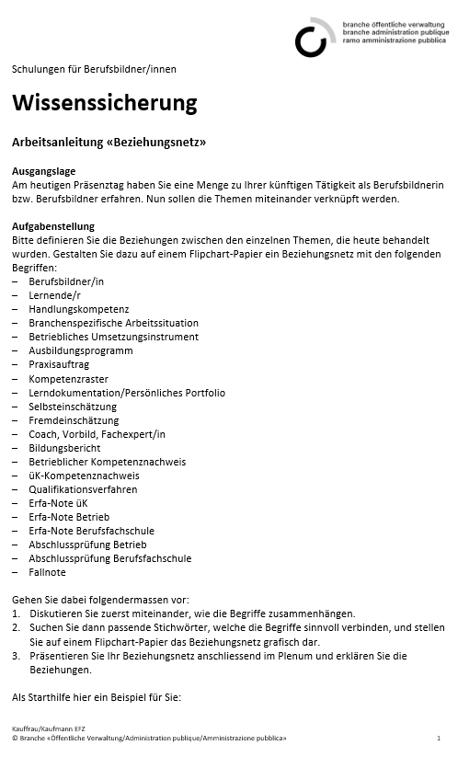

Wissenssicherung
Ausgangslage
Am heutigen Präsenztag haben Sie eine Menge zu Ihrer künftigen Tätigkeit als Berufsbildnerin bzw. Berufsbildner erfahren.
Nun sollen die Themen miteinander verknüpft werden.
Aufgabenstellung
Bitte definieren Sie die Beziehungen zwischen den einzelnen Themen, die heute behandelt wurden.
Gestalten Sie dazu z.B. auf einem Flipchart-Papier ein Beziehungsnetz mit den folgenden Begriffen:
Berufsbildner/in Lernende/r Handlungskompetenz
Branchenspezifische Arbeitssituation Ausbildungsprogramm Praxisauftrag
Betriebliches Umsetzungsinstrument Kompetenzraster Fremdeinschätzung
Lerndokumentation/Persönliches Portfolio Selbsteinschätzung Bildungsbericht
Coach, Vorbild, Fachexpert/in Qualifikationsverfahren Erfa-Note üK
Betrieblicher Kompetenznachweis üK-Kompetenznachweis Erfa-Note Betrieb
Erfa-Note Berufsfachschule Abschlussprüfung Betrieb Fallnote
Abschlussprüfung Berufsfachschule Betriebsporträt
Gehen Sie dabei folgendermassen vor:
Diskutieren Sie zuerst miteinander, wie die Begriffe zusammenhängen.
Suchen Sie dann passende Stichwörter, welche die Begriffe sinnvoll verbinden, und stellen
Sie auf einem Flipchart-Papier das Beziehungsnetz grafisch dar. Präsentieren Sie Ihr Beziehungsnetz
anschliessend im Plenum und erklären Sie die Beziehungen.
Organisation: Zeit: 25 Minuten Arbeitsweise: Gruppen von 4–5 Personen
Beispiel als Starthilfe:
Notes:
https://miro.com/welcomeonboard/ejI5NWJkdjRhOUtmak5lWXFubE1TWmMyTllGbTNubGVxZVcxOHNxWHRtbmpscW55VmxnVGltalRIOENoSUNaNnwzNDU4NzY0NTUyNTA2NTc4ODc1fDI=?share_link_id=169648280550

Slide 149
Besprechung der Ergebnisse, Klärung von Fragen

Slide 150
Am heutigen Präsenztag haben Sie…
sich Gedanken zu Ihrer Rolle als Berufsbildner/in gemacht,
sich intensiv mit Praxisaufträgen, Kompetenzraster, Lerndokumentation und Bildungsbericht auseinandergesetzt,
erfahren, wie Sie die betriebliche Erfahrungsnote ermitteln müssen,
überlegt, wie Sie das Ausbildungsprogramm an die verwaltungsspezifischen Bedürfnisse anpassen können, und
gelernt, welche Tipps Sie Ihren Lernenden für die Abschlussprüfung mit auf den Weg geben können.
Nun haben Sie Gelegenheit, persönlich auf den heutigen Tag zurückzublicken.
Notes:
Wichtig:
Praxisaufträge auf Abteilungen verteilen und Ablauf erstellen
Abteilungen sollen sich überlegen, wann sie welchen Praxisauftrag machen werden (es sind viele!)
Überlegt euch an welchen Gesprächen ihr dabei seit
Führt die Lernenden gut ein, schaut, dass sie die Blended Learnings machen und gebt ihnen Zeit dafür! Es sind ÜK-Tage
Die Branche AG wird weiterhin Hilfsmittel zur Verfügung stellen – es ist ein rollender Ablauf
Wenn ihr Wünsche/Ideen habt, was euch helfen könnte → informiert die Branche

Slide 151
Blitzlicht: Eindrücke zum heutigen Tag
Aufgabenstellung
Denken Sie an den heutigen Tag:
  Was war für Sie besonders wertvoll, was hat Sie begeistert?
  Womit haben Sie allenfalls Mühe, was ist Ihnen noch unklar?
Äussern Sie sich anschliessend im Plenum.
Organisation
Einzelarbeit: 3 Minuten
Austausch im Plenum: 10 Minuten

Slide 152
Zielüberprüfung
Sie können Ihren Lernenden Aufbau und Ablauf der beruflichen Grundbildung erklären.
Sie können Ihren Kolleg/innen erläutern, was sich hinsichtlich Ihrer Rolle als Berufsbildner/in ändert.
Sie sind in der Lage, die betrieblichen Umsetzungsinstrumente zielgerichtet und wirkungsvoll einzusetzen.
Sie können die betriebliche Erfahrungsnote korrekt berechnen.
Sie sind in der Lage, das Ausbildungsprogramm an die Bedürfnisse Ihrer Verwaltung anzupassen.
Sie können Ihren Kolleg/innen den Gesamtaufbau des Qualifikationsverfahrens erläutern.
Sie können Ihren Lernenden Tipps zur Vorbereitung der Abschlussprüfung geben.

Slide 153
Feedback
start.edkimo.com
Code:

Slide 154

Bei Fragen
info@ov-ag.ch

Slide 155

Danke für euer Engagement!

